Slide 1
노다지 고도화 ver 5.12
오주환

Slide 2
문서 작성 이력
version | date | comments
5.10 | 2021.07.28 | 초안 작성
5.11 | 2021.08.04 | 커뮤니티 게시판 – 공지 텍스트 추가 로그인 안 한 상태 > 글 작성 > 회원가입 페이지로 이동 차트 맵핑 – 주말 게시물은 표시하지 않음 종목 검색 > 종목 정보 > 유료 컨텐츠 있을 경우 노출 종목심층분석 메뉴 추가 – 영상 컨텐츠 노출 모바일 – 메뉴명 수정/변경 > ‘실시간 노다지＇ 추가 – 유료 컨텐츠(리딩, 돈되는기법) 모바일 UI/UX 재 기획
5.12 | 2021.08.09 | 어드민 페이지 기존작업 추가 및 수정

Slide 3

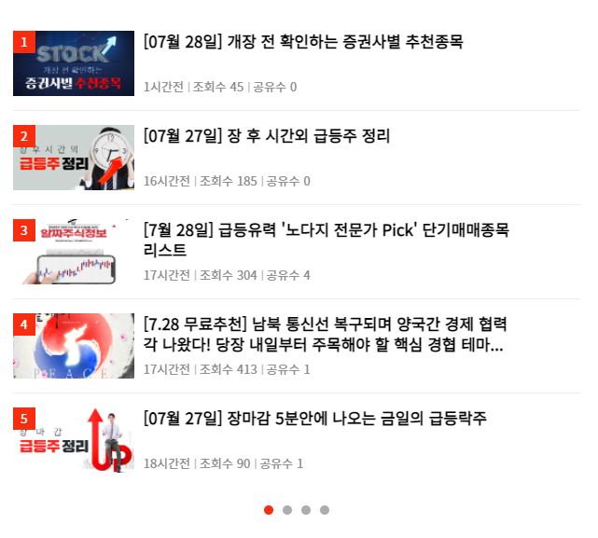
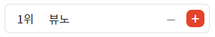

노다지
오주환
1
2
3
1. | 타이틀 클릭 시 노다지(홈) 으로 페이지 이동
2. | 종목 검색 기존 종목 검색 기능과 동일
3. | 포인트 충전 기존 포인트 충전 페이지로 이동
4. | 메뉴 (GNB) 다음과 같이 메뉴가 존재함 진입 시 페이지 기본 값 : 노다지(Home) 노다지 (Home) // 기존 Today 삭제 추천종목 투자정보 주식공부 돈버는기법 커뮤니티 실시간리딩 증권가뉴스
4.1 | 로그인 현재: 로그인이 곧 회원가입 한번 로그인 후에는 자동 로그인 로그인 후 ‘로그인＇ > ‘마이페이지‘ 로 변경됨 // 기존 ‘로그인’ 과 ‘마이페이지＇ 버튼의 기능이 동일하여 마이페이지 버튼을 제거함
노다지 주식정보
궁금한 주식 종목명을 검색해보세요.
P
4
노다지
추천종목
투자정보
주식공부
돈버는기법
커뮤니티
실시간리딩
증권가뉴스
4.1
로그인
한국증시
미국증시
상관지수 68 ▲ 2
KOSPI 3,241.65
NASDAQ 14,660.58
뉴스보다
빠른 노다지
TODAY
더보기 >
최근 게시물
10시에 가매동을 올리지 않는…
세종메디칼
오늘도 아이러니
아난티
팩트를 알려드리지…
황금에스티
3만5천원 언제 옵니까
SBI인베스트…
안팔아요.
뷰노
이벤트
더보기 >
image
주식공부
더보기 >
다음 이어서

Slide 4
노다지
오주환
노다지 주식정보
궁금한 주식 종목명을 검색해보세요.
P
5. | 코스피 & 나스닥의 상관지수 한국증시와 미국 증시 간에 상관관계를 수치화여 표시함 의도: 유저들에게 유의미하고 흥미로운 컨텐츠를 제공함으로써 재접속율을 높이고 이탈율을 낮추기 위함 데이터: 조회된 날짜 기준으로 (전일 마감 지수) 부터 (전일로 부터 30일 전) 까지 // 한국, 미국 증시를 30일간 데이터를 통해 상관계수를 구함 업데이트: 한국시간 06:30 am 의도: 미국증시 거래 시간이 06:00 am에 종료함으로써 시간이 지난 후에 데이터 값을 받아와 비교 할 수 있기 때문 API: https://github.com/FinanceData/FinanceDataReader/wiki 상관지수 공식 https://terms.naver.com/entry.naver?docId=1924171&cid=42125&categoryId=42125 엑셀의 CORREL 함수 = (상관계수 값, 소수점 둘째자리 까지) x 100 = 상관지수 최솟값: -100 최대값: 100 상관지수 색상 -100 ~ -1 : 블루계열 2. 0 : 검은색 1 ~ 100 : 빨강계열 상관지수 등락률 상승(▲) : 빨강계열 0(-) : 검은색 하락(▼) : 블루계열
노다지
추천종목
투자정보
주식공부
돈버는기법
커뮤니티
실시간리딩
증권가뉴스
로그인
5
한국증시
미국증시
상관지수 68 ▲ 2
KOSPI 3,241.65
NASDAQ 14,660.58
뉴스보다
빠른 노다지
TODAY
더보기 >
최근 게시물
10시에 가매동을 올리지 않는…
세종메디칼
오늘도 아이러니
아난티
팩트를 알려드리지…
황금에스티
3만5천원 언제 옵니까
SBI인베스트…
안팔아요.
뷰노
이벤트
더보기 >
image
주식공부
더보기 >
다음 이어서

Slide 5

노다지
오주환
노다지 주식정보
궁금한 주식 종목명을 검색해보세요.
P
5.1 | 정보 버튼 클릭 시 해당 말풍선 제공 닫기: X 버튼 or 다른 여백 클릭 *데이터 기준 업데이트 및 API 수신 여부에 따라 내용이 달라 질 수 있음
5.2 | 코스피 & 나스닥 지수 전일 코스피와 나스닥 지수를 표시함 업데이트: API에서 받아오는 값 즉시
노다지
추천종목
투자정보
주식공부
돈버는기법
커뮤니티
실시간리딩
증권가뉴스
로그인
5.2
한국증시
미국증시
5.1
KOSPI 3,241.65
NASDAQ 14,660.58
상관지수 68 ▲ 2
상관지수
코스피(KOSPI) 와 나스닥(NASDAQ) 의
지난 30일간 지수 데이터를 상관계수 값을 구하고 100을 곱한 값 입니다.
*100에 가까울 수록 커플링
-100에 가까울 수록 디-커플링
*2021. 08. 06 기준 데이터
뉴스보다
빠른 노다지
TODAY
더보기 >
최근 게시물
10시에 가매동을 올리지 않는…
세종메디칼
오늘도 아이러니
아난티
팩트를 알려드리지…
황금에스티
3만5천원 언제 옵니까
SBI인베스트…
안팔아요.
뷰노
이벤트
더보기 >
image
주식공부
더보기 >
다음 이어서

Slide 6
노다지
오주환
노다지 주식정보
궁금한 주식 종목명을 검색해보세요.
P
6. | 인기 종목 순위 기존 인기 종목 순위 기능과 동일 // 위치만 수정함
7. | 전체 게시물 기존 TODAY (최신순) 에 해당하는 게시물을 표시함 조회수, 공유, 댓글, 추천 > 삭제 게시물 클릭 시 상세 페이지로 이동
7.1 | 게시물 더보기 기존 추천종목 페이지 로 이동
8. | 이벤트 배너 (더보기) 기존 이벤트 배너와 동일
9. | 최근 종목토론 레퍼런스: 크레딧잡 (https://kreditjob.com/) [커뮤니티] > [이거어때요] & [손절해요] 의 게시물을 종합 최신순 5개 표시 스크롤링 (무한) // 레퍼런스 참고 디자인 영역을 참고하여 제목명, 종목명 최대 텍스트 글자 수 논의 클릭 시 해당 게시물로 이동
노다지
추천종목
투자정보
주식공부
돈버는기법
커뮤니티
실시간리딩
증권가뉴스
로그인
한국증시
미국증시
상관지수 68 ▲ 2
KOSPI 3,241.65
NASDAQ 14,660.58
TODAY
7.1
뉴스보다
빠른 노다지
더보기 >
7
6
9
최근 게시물
10시에 가매동을 올리지 않는…
세종메디칼
오늘도 아이러니
아난티
팩트를 알려드리지…
황금에스티
3만5천원 언제 옵니까
SBI인베스트…
안팔아요.
뷰노
8
이벤트
더보기 >
image
주식공부
더보기 >
다음 이어서

Slide 7
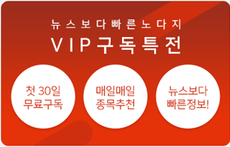
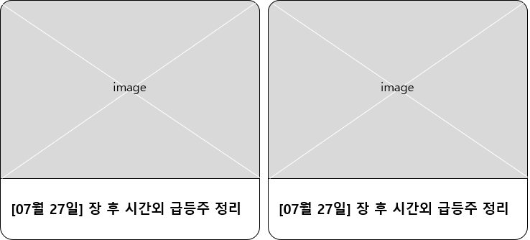
노다지
오주환
노다지 주식정보
궁금한 주식 종목명을 검색해보세요.
P
10. | 주식공부 (더보기) 기존 주식공부 (왼쪽에 위치한) 기능과 동일 다만, (n일전) 은 삭제 의도: 오래된 컨텐츠가 존재할 경우 회사가 활동을 하지 않는다는 부정적인 이미지가 생길 우려가 있음
11. | 투자정보 기존 투자정보 (메인에 위치한) 기능과 동일
* | 광고 배너 위치
노다지
추천종목
투자정보
주식공부
돈버는기법
커뮤니티
실시간리딩
증권가뉴스
로그인
한국증시
미국증시
상관지수 68 ▲ 2
KOSPI 3,241.65
NASDAQ 14,660.58
10
*
주식공부
더보기 >
image
돌파에 속지마라
조회45 ㅣ 공유0
진실 혹은 거짓
조회45 ㅣ 공유0
투자정보
11
image
image
모든 현상에는 이유가 있다
조회45 ㅣ 공유0
image
image
image
캔들의 위꼬리는 두 얼굴을 지닌
팜므파탈이다..?
조회45 ㅣ 공유0
image
개인투자자 95%는 이걸 하지 않아
돈을 잃는다
조회45 ㅣ 공유0
[07월 27일] 장 후 시간외 급등주 정리
[07월 27일] 장 후 시간외 급등주 정리
*
다음 이어서

Slide 8
노다지
오주환
노다지 주식정보
궁금한 주식 종목명을 검색해보세요.
P
12. | 하단 & Footer - 기존 하단&Footer 와 동일
노다지
추천종목
투자정보
주식공부
돈버는기법
커뮤니티
실시간리딩
증권가뉴스
로그인
한국증시
미국증시
상관지수 68 ▲ 2
KOSPI 3,241.65
NASDAQ 14,660.58
12
뉴스보다 빠른 노다지 주식정보 노다지란?
주식 투자에 있어 확실한 수익을 얻을 수 있는
명확한 자료 제공 및 종목추천을 지루할 틈 없이 쉽게 받아볼 수 있습니다.
image
노다지앱 다운받기
현재 Footer

Slide 9
노다지
오주환
기존 페이지와 동일함
변경사항 없음
노다지 주식정보
궁금한 주식 종목명을 검색해보세요.
P
노다지
추천종목
투자정보
주식공부
돈버는기법
커뮤니티
실시간리딩
증권가뉴스
로그인
한국증시
미국증시
상관지수 68 ▲ 2
KOSPI 3,241.65
NASDAQ 14,660.58
뉴스보다
빠른 노다지
TODAY
더보기 >
이벤트
더보기 >
image
최근 종목토론
10시에 가매동을 올리지 않는…
세종메디칼
오늘도 아이러니
아난티
팩트를 알려드리지…
황금에스티
3만5천원 언제 옵니까
SBI인베스트…
안팔아요.
뷰노
주식공부
더보기 >
다음 이어서

Slide 10
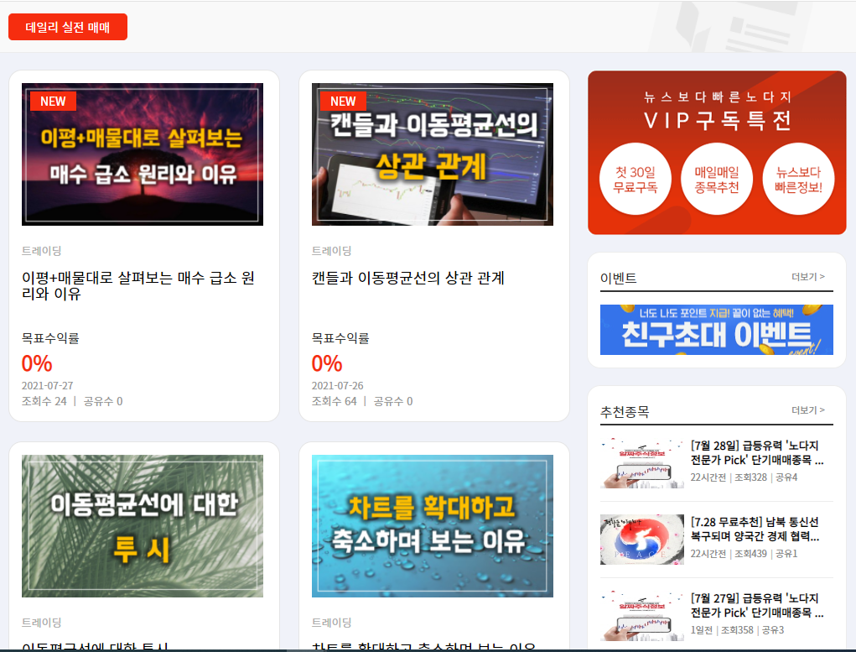
노다지
오주환
돈버는기법 – 리디자인 예정
보류
0806
노다지 주식정보
궁금한 주식 종목명을 검색해보세요.
P
1. | 돈버는 기법 (수정사항) 목표수익률 삭제 무의미한 정보표시로 인해 삭제 요망
노다지
추천종목
투자정보
주식공부
돈버는기법
커뮤니티
실시간리딩
증권가뉴스
로그인
1

Slide 11


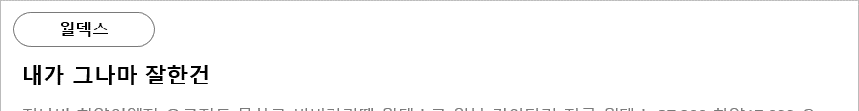
노다지
오주환
노다지 주식정보
궁금한 주식 종목명을 검색해보세요.
P
* | 커뮤니티 게시판 다음과 같은 게시판이 존재함 이거 어때요(기본값) : 전반적인 자유게시판 형태의 종목토론 게시판 손절해요 : 주제가 ‘손절＇ 로써 유저가 손절한 종목들에 대해서 이야기 나누는 게시판 이벤트 : 노다지 이벤트 게시판 (기존과 동일) 노다지 질문 : 기존 ‘질문하기＇ 텍스트를 ‘노다지 질문＇ 으로 변경함 노다지 건의 : 기존 ‘건의하기’ 텍스트를 ‘노다지 건의’ 으로 변경함 공지사항 : 기존 공지사항과 동일
노다지
추천종목
투자정보
주식공부
돈버는기법
커뮤니티
실시간리딩
증권가뉴스
로그인
*
이거어때요
손절해요
이벤트
노다지 질문
노다지 건의
공지사항
전체 (종목)
종목검색
최신순
종목에 대해서 자유롭게 토론 할 수 있는 공간 입니다. 너무 자랑하시는 글을 쓰면 배 아플거 같아요.
*욕설, 비방, 선정적인 내용 및 광고성 짙은 게시물은 삭제될 수 있습니다.
로그인하세요
작성한 글 0
여기는!
삼성전자
저평가 아닌 고평가임
계속 우상향 상태여서 내리는게 이상하지도 않음… 언제까지 내릴지도 의문
(조회) 9 (좋아요) 0 (댓글) 1 2021-07-27 21:52:05
월덱스
한양디지텍
내가 그나마 잘한건
지난번 한양이엔지 오르지도 못하고 빌빌거릴때 월덱스로 일부 갈아탄거 지금 월덱스 27,900 한양17,600 오를땐 올라야 좋은 종목이지 희망회로만 돌리고 있음 되나?
(조회) 9 (좋아요) 0 (댓글) 1 2021-07-27 18:22:00
종목 최대 3개
종목 최대 3개
작성
icon
다음 이어서

Slide 12
노다지
오주환
노다지 주식정보
궁금한 주식 종목명을 검색해보세요.
P
1. | 현재 종목 & 게시글 검색 - 유저들의 게시글을 필터 별로 검색하여 볼 수 있음 *전체 (종목) ▼ 클릭 시 검색 했던 종목을 나열함 - ‘검색’ 이라 함은 1.1에서 검색한 종목을 뜻함 기본값: 전체 정렬: 최신순 최대표시 : 5개 *전체 (종목) ▼ 클릭 시 검색 기록이 없을 경우 검색 기록이 없을 경우 ‘전체’ 값만 출력함 * 종목검색 후 (검색한 종목명) ▼ 으로 전환
노다지
추천종목
투자정보
주식공부
돈버는기법
커뮤니티
실시간리딩
증권가뉴스
로그인
이거어때요
손절해요
이벤트
노다지 질문
노다지 건의
공지사항
전체
삼성전자
SK하이닉스
뷰노
월덱스
한양디지텍
1
전체 (종목)
1.1
종목검색
최신순
종목에 대해서 자유롭게 토론 할 수 있는 공간 입니다. 너무 자랑하시는 글을 쓰면 배 아플거 같아요.
*욕설, 비방, 선정적인 내용 및 광고성 짙은 게시물은 삭제될 수 있습니다.
로그인하세요
작성한 글 0
여기는!
삼성전자
저평가 아닌 고평가임
계속 우상향 상태여서 내리는게 이상하지도 않음… 언제까지 내릴지도 의문
(조회) 9 (좋아요) 0 (댓글) 1 2021-07-27 21:52:05
전체
월덱스
한양디지텍
내가 그나마 잘한건
지난번 한양이엔지 오르지도 못하고 빌빌거릴때 월덱스로 일부 갈아탄거 지금 월덱스 27,900 한양17,600 오를땐 올라야 좋은 종목이지 희망회로만 돌리고 있음 되나?
(조회) 9 (좋아요) 0 (댓글) 1 2021-07-27 18:22:00
종목 최대 3개
종목 최대 3개
작성
icon
다음 이어서

Slide 13
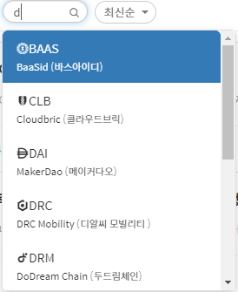
노다지
오주환
노다지 주식정보
궁금한 주식 종목명을 검색해보세요.
P
1.1 | 종목검색 유저가 직접 입력하여 해당 종목만의 게시글을 볼 수 있음 검색창 클릭후 타이핑 할 시 예시) 기본값: 없음 정렬 : 가나다순 최대 5개 / 초과 시 스크롤
노다지
추천종목
투자정보
주식공부
돈버는기법
커뮤니티
실시간리딩
증권가뉴스
로그인
이거어때요
손절해요
이벤트
노다지 질문
노다지 건의
공지사항
전체 (종목)
1.1
종목검색
최신순
종목에 대해서 자유롭게 토론 할 수 있는 공간 입니다. 너무 자랑하시는 글을 쓰면 배 아플거 같아요.
*욕설, 비방, 선정적인 내용 및 광고성 짙은 게시물은 삭제될 수 있습니다.
로그인하세요
작성한 글 0
여기는!
삼성전자
저평가 아닌 고평가임
계속 우상향 상태여서 내리는게 이상하지도 않음… 언제까지 내릴지도 의문
(조회) 9 (좋아요) 0 (댓글) 1 2021-07-27 21:52:05
월덱스
한양디지텍
내가 그나마 잘한건
지난번 한양이엔지 오르지도 못하고 빌빌거릴때 월덱스로 일부 갈아탄거 지금 월덱스 27,900 한양17,600 오를땐 올라야 좋은 종목이지 희망회로만 돌리고 있음 되나?
(조회) 9 (좋아요) 0 (댓글) 1 2021-07-27 18:22:00
종목 최대 3개
종목 최대 3개
작성
icon
다음 이어서

Slide 14
노다지
오주환
노다지 주식정보
궁금한 주식 종목명을 검색해보세요.
P
1.2 | 필터링 최신순 (기본값) 조회순 댓글순 추천순 으로 필터기능 닫기 : 타 여백을 클릭 할 시
2. | 프로필 정보 커뮤니티의 활동한 프로필 정보 로그인 하지 않은 상태 : (로그인하세요) 텍스트 노출 프로필 사진 무, 작성한 글 0 로그인 하고 있는 상태 : (닉네임명) 설정한 프로필사진, 작성한 글 (개수)
노다지
추천종목
투자정보
주식공부
돈버는기법
커뮤니티
실시간리딩
증권가뉴스
로그인
이거어때요
손절해요
이벤트
노다지 질문
노다지 건의
공지사항
전체 (종목)
1.2
종목검색
최신순
최신순
조회순
댓글순
추천순
2
종목에 대해서 자유롭게 토론 할 수 있는 공간 입니다. 너무 자랑하시는 글을 쓰면 배 아플거 같아요.
*욕설, 비방, 선정적인 내용 및 광고성 짙은 게시물은 삭제될 수 있습니다.
로그인하세요
작성한 글 0
여기는!
삼성전자
노다지다지
작성한 글 24,251
저평가 아닌 고평가임
계속 우상향 상태여서 내리는게 이상하지도 않음… 언제까지 내릴지도 의문
(조회) 9 (좋아요) 0 (댓글) 1 2021-07-27 21:52:05
월덱스
한양디지텍
내가 그나마 잘한건
지난번 한양이엔지 오르지도 못하고 빌빌거릴때 월덱스로 일부 갈아탄거 지금 월덱스 27,900 한양17,600 오를땐 올라야 좋은 종목이지 희망회로만 돌리고 있음 되나?
(조회) 9 (좋아요) 0 (댓글) 1 2021-07-27 18:22:00
종목 최대 3개
종목 최대 3개
작성
icon
다음 이어서

Slide 15
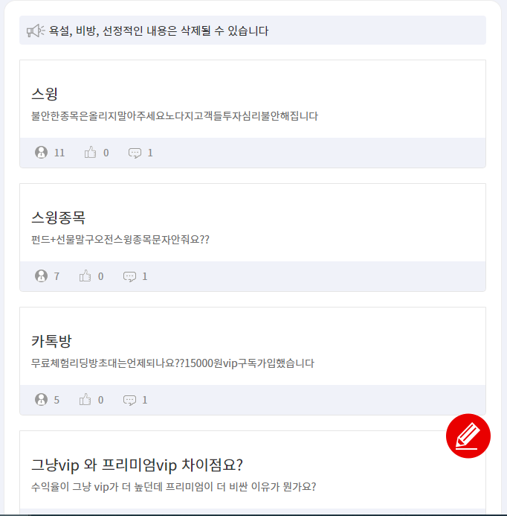
노다지
오주환
노다지 주식정보
궁금한 주식 종목명을 검색해보세요.
P
3. | 커뮤니티 게시판 기존 커뮤니티의 기능 및 시스템과 동일 몇몇 수정 및 추가된 사항 [해시태그] -> [종목명] 으로 변경 해시태그 기능을 아무도 사용하지 않음 종목명으로 변경하여 종목에 대한 이야기를 나누는 것이 의미가 있음 부가적으로 꽤 활성화된 커뮤니티 (네이버 종토방, 보배드림 등) 에서 커뮤니티 게시판은 해시태그 기능이 없음 2. 종목명은 게시글 프론트에 노출이 됨 3. 작성 날짜 표기 (YYYY-MM-DD 시:분:초) 24시간 형태 기존)
3.1 | 글 작성 다음 슬라이드 참고
노다지
추천종목
투자정보
주식공부
돈버는기법
커뮤니티
실시간리딩
증권가뉴스
로그인
이거어때요
손절해요
이벤트
노다지 질문
노다지 건의
공지사항
전체 (종목)
종목검색
최신순
3
종목에 대해서 자유롭게 토론 할 수 있는 공간 입니다. 너무 자랑하시는 글을 쓰면 배 아플거 같아요.
*욕설, 비방, 선정적인 내용 및 광고성 짙은 게시물은 삭제될 수 있습니다.
로그인하세요
작성한 글 0
여기는!
삼성전자
저평가 아닌 고평가임
계속 우상향 상태여서 내리는게 이상하지도 않음… 언제까지 내릴지도 의문
(조회) 9 (좋아요) 0 (댓글) 1 2021-07-27 21:52:05
월덱스
한양디지텍
내가 그나마 잘한건
지난번 한양이엔지 오르지도 못하고 빌빌거릴때 월덱스로 일부 갈아탄거 지금 월덱스 27,900 한양17,600 오를땐 올라야 좋은 종목이지 희망회로만 돌리고 있음 되나?
(조회) 9 (좋아요) 0 (댓글) 1 2021-07-27 18:22:00
종목 최대 3개
종목 최대 3개
작성
icon
다음 이어서

Slide 16
노다지
오주환
노다지 주식정보
궁금한 주식 종목명을 검색해보세요.
P
* | [손절해요] 게시판 해당 게시판은 [이거 어때요] 게시판 기능과 동일 하나 안내 메시지에서 차이가 있음 해당 게시판 안내 메시지 “ *매도를 한 종목에 대해서 자유롭게 토론 할 수 있는 게시판 입니다. “
노다지
추천종목
투자정보
주식공부
돈버는기법
커뮤니티
실시간리딩
증권가뉴스
로그인
이거어때요
손절해요
이벤트
노다지 질문
노다지 건의
공지사항
전체 (종목)
종목검색
최신순
*
손절 한 종목이나 매도를 한 종목을 알려주는 공간 입니다. 괜찮아요, 저도 물렸습니다.
*욕설, 비방, 선정적인 내용 및 광고성 짙은 게시물은 삭제될 수 있습니다.
로그인하세요
작성한 글 0
여기는!
삼성전자
저평가 아닌 고평가임
계속 우상향 상태여서 내리는게 이상하지도 않음… 언제까지 내릴지도 의문
(조회) 9 (좋아요) 0 (댓글) 1 2021-07-27 21:52:05
월덱스
한양디지텍
내가 그나마 잘한건
지난번 한양이엔지 오르지도 못하고 빌빌거릴때 월덱스로 일부 갈아탄거 지금 월덱스 27,900 한양17,600 오를땐 올라야 좋은 종목이지 희망회로만 돌리고 있음 되나?
(조회) 9 (좋아요) 0 (댓글) 1 2021-07-27 18:22:00
종목 최대 3개
종목 최대 3개
작성
icon
다음 이어서

Slide 17
노다지
오주환
노다지 주식정보
궁금한 주식 종목명을 검색해보세요.
P
3. | 커뮤니티 게시판 기존 커뮤니티의 기능 및 시스템과 동일 노출 개수: 최대 10개 표시 [더보기] 클릭 시 해당 기준에서 아래로 게시글 로그 (페이스북 형태)
4. | 글 작성 다음 슬라이드 참고
노다지
추천종목
투자정보
주식공부
돈버는기법
커뮤니티
실시간리딩
증권가뉴스
로그인
이거어때요
손절해요
이벤트
노다지 질문
노다지 건의
공지사항
3
삼성전자
저평가 아닌 고평가임
계속 우상향 상태여서 내리는게 이상하지도 않음… 언제까지 내릴지도 의문
(조회) 9 (좋아요) 0 (댓글) 1 2021-07-27 21:52:05
월덱스
한양디지텍
내가 그나마 잘한건
지난번 한양이엔지 오르지도 못하고 빌빌거릴때 월덱스로 일부 갈아탄거 지금 월덱스 27,900 한양17,600 오를땐 올라야 좋은 종목이지 희망회로만 돌리고 있음 되나?
(조회) 9 (좋아요) 0 (댓글) 1 2021-07-27 18:22:00
4
작성
icon
더보기

Slide 18
노다지
오주환
노다지 주식정보
궁금한 주식 종목명을 검색해보세요.
P
4. | 게시글 작성 – 로그인 하지 않은 경우 해당 로그인 페이지로 이동 / 알럿 X
노다지
추천종목
투자정보
주식공부
돈버는기법
커뮤니티
실시간리딩
증권가뉴스
로그인
이거어때요
손절해요
이벤트
노다지 질문
노다지 건의
공지사항
삼성전자
저평가 아닌 고평가임
계속 우상향 상태여서 내리는게 이상하지도 않음… 언제까지 내릴지도 의문
(조회) 9 (좋아요) 0 (댓글) 1 2021-07-27 21:52:05
월덱스
한양디지텍
내가 그나마 잘한건
지난번 한양이엔지 오르지도 못하고 빌빌거릴때 월덱스로 일부 갈아탄거 지금 월덱스 27,900 한양17,600 오를땐 올라야 좋은 종목이지 희망회로만 돌리고 있음 되나?
(조회) 9 (좋아요) 0 (댓글) 1 2021-07-27 18:22:00
4
작성
icon
더보기

Slide 19
노다지
오주환
노다지 주식정보
궁금한 주식 종목명을 검색해보세요.
P
4.1 | 게시글 작성 - 카테고리 클릭 시 해당 카테고리 선택 가능
4.2 | 제목 입력 최소: 1자 입력 최대: 디자인 영역 고려해서 논의
4.3 | 종목 입력 예시) 최소: 0개 입력 가능 최대: 3개 입력 가능 최대 개수까지 입력 할 경우 종목검색 란 ‘비활성화’ ‘X’ 버튼 클릭 시 해당 종목 삭제
카테고리를 선택 해주세요
노다지
추천종목
투자정보
주식공부
돈버는기법
커뮤니티
실시간리딩
증권가뉴스
로그인
카테고리를 선택 해주세요
이거어때요
손절해요
노다지 질문
노다지 건의
이거어때요
손절해요
이벤트
노다지 질문
노다지 건의
공지사항
글쓰기
4.1
카테고리를 선택 해주세요
4.2
제목을 입력해주세요
4.3
종목명 최대 3개까지 가능
종목검색
삼성전자
아바텍
쌍방울
종목 매매 혹은 주식 리딩방 가입을 유도하는 게시글은 사전 경고 없이 삭제될 수 있습니다.
욕설, 음란성을 내포한 글은 사전 경고 없이 삭제될 수 있습니다.
다음 이어서

Slide 20
노다지
오주환
노다지 주식정보
궁금한 주식 종목명을 검색해보세요.
P
5. | 작성 취소 버튼 글 작성을 취소 하고 전 페이지로 이동함 알럿 생성
5.1 | 작성 취소 취소 알럿 취소버튼 : 창만 닫기 확인버튼 : 내용이 저장되지 않은 채 전화면으로 이동
6. | 등록 버튼 입력 조건이 모두 충족한 경우 글 등록 등록 시 따로 알럿 없음 등록 후 전 페이지로 이동
6.1 | 알럿 01 – 제목 입력 등록 오류 01 제목을 입력하지 않은 경우 확인버튼 : 창 닫기
6.2 | 알럿 02 – 카테고리 설정 등록 오류 02 카테고리를 설정하지 않은 경우 확인버튼 : 창 닫기
노다지
추천종목
투자정보
주식공부
돈버는기법
커뮤니티
실시간리딩
증권가뉴스
로그인
이거어때요
손절해요
이벤트
노다지 질문
노다지 건의
공지사항
5
6
취소
등록
5.1
글 작성을 취소 하시겠습니까?
6.1
6.2
제목을 입력 하세요
카테고리를 선택해주세요
취소
확인
확인
확인

Slide 21
노다지
오주환
노다지 주식정보
궁금한 주식 종목명을 검색해보세요.
P
노다지
추천종목
투자정보
주식공부
돈버는기법
커뮤니티
실시간리딩
증권가뉴스
로그인
이거어때요
손절해요
이벤트
노다지 질문
노다지 건의
공지사항
글쓰기
카테고리가 질문&건의 일 경우
종목명 란 ‘숨김’ 처리
노다지 질문 & 노다지 건의
제목을 입력해주세요
*
종목명 최대 3개까지 가능
종목검색
삼성전자
아바텍
쌍방울
종목 매매 혹은 주식 리딩방 가입을 유도하는 게시글은 사전 경고 없이 삭제될 수 있습니다.
욕설, 음란성을 내포한 글은 사전 경고 없이 삭제될 수 있습니다.
다음 이어서

Slide 22
노다지
오주환
노다지 주식정보
궁금한 주식 종목명을 검색해보세요.
P
7. | 게시글 수정 본인이 작성한 글 일 경우 [수정] / [삭제] 버튼이 노출 [수정] 버튼 클릭 시 알럿 생성 취소 : 창 닫기 확인 : 글 작성 페이지 이동 [삭제] 버튼 클릭 시 알럿 생성 취소 : 창닫기 확인 : 글 삭제 된 채 페이지 새로고침
노다지
추천종목
투자정보
주식공부
돈버는기법
커뮤니티
실시간리딩
증권가뉴스
로그인
이거어때요
손절해요
이벤트
노다지 질문
노다지 건의
공지사항
전체 (종목)
종목검색
최신순
종목에 대해서 자유롭게 토론 할 수 있는 공간 입니다. 너무 자랑하시는 글을 쓰면 배 아플거 같아요.
*욕설, 비방, 선정적인 내용 및 광고성 짙은 게시물은 삭제될 수 있습니다.
노다지다지
작성한 글 21,575
여기는!
삼성전자
저평가 아닌 고평가임
계속 우상향 상태여서 내리는게 이상하지도 않음… 언제까지 내릴지도 의문
수정 하시겠습니까?
(조회) 9 (좋아요) 0 (댓글) 1 2021-07-27 21:52:05
취소
확인
7
월덱스
한양디지텍
수정 l 삭제
내가 그나마 잘한건
지난번 한양이엔지 오르지도 못하고 빌빌거릴때 월덱스로 일부 갈아탄거 지금 월덱스 27,900 한양17,600 오를땐 올라야 좋은 종목이지 희망회로만 돌리고 있음 되나?
삭제 하시겠습니까?
취소
확인
(조회) 9 (좋아요) 0 (댓글) 1 2021-07-27 18:22:00
종목 최대 3개
종목 최대 3개
작성
icon
다음 이어서

Slide 23
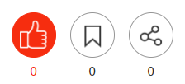
노다지
오주환
노다지 주식정보
궁금한 주식 종목명을 검색해보세요.
P
8. | 게시글 보기 (상세) 유저가 작성한 게시글을 상세하게 및 댓글을 달 수 있는 페이지 기존 게시글 상세보기와 동일 수정 및 변경사항 종목명 추가 로그인을 하지 않아도 [이거어때요] , [손절해요] 게시판 읽기 가능 내용 읽기 가능, 댓글은 로그인을 한 후에만 가능
8.1 | 게시글 수정/삭제 게시글이 본인이 작성한 경우 생성 그렇지 않은 경우 숨김 수정 버튼 클릭 시 : 작성화면으로 이동 삭제 버튼 클릭 시 : 알럿 취소 > 창 닫기 확인 > 이전 화면으로 이동 및 페이지 새로고침
노다지
추천종목
투자정보
주식공부
돈버는기법
커뮤니티
실시간리딩
증권가뉴스
로그인
이거어때요
손절해요
이벤트
노다지 질문
노다지 건의
공지사항
8
노다지다지
작성한 글 21,575
여기어때요
(좋아요) 0 (북마크) 0 (공유) 0
8.1
안녕하세요
수정 l 삭제
셀트리온
삭제 하시겠습니까?
셀트가자 l 2021-07-06 14:07:07 조회수 102회
취소
확인
1,000주 입성했습니다. 잘 부탁 드립니다.
악성, 욕설, 비방 등의 댓글은 삭제조치 할 수 있습니다.
다음 이어서

Slide 24
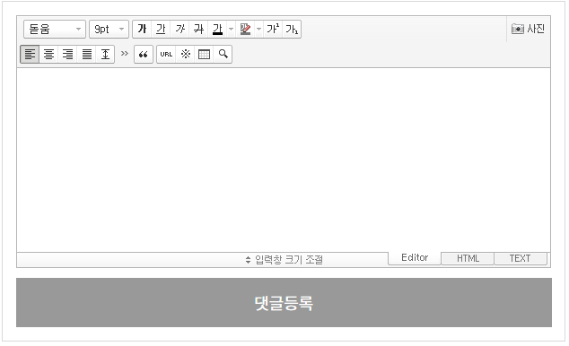
노다지
오주환
노다지 주식정보
궁금한 주식 종목명을 검색해보세요.
P
9. | 댓글 게시글을 향한 댓글란 기존 댓글기능 과 동일 추가 사항 (9.1) 수정 및 삭제 버튼 본인이 작성한 댓글을 수정 및 삭제 기능이 없어 추가하였음 앞서 [수정 l 삭제] 기능과 동일함
* | 기존 댓글 등록 란 과 동일하나 로그인을 하고 있지 않은 경우엔 다음과 같은 화면 표시
노다지
추천종목
투자정보
주식공부
돈버는기법
커뮤니티
실시간리딩
증권가뉴스
로그인
이거어때요
손절해요
이벤트
노다지 질문
노다지 건의
공지사항
악성, 욕설, 비방 등의 댓글은 삭제조치 할 수 있습니다.
*
로그인을 하고 있지 않은 경우
로그인 후 이용입력 가능합니다.
*
9
9.1
수정 l 삭제
지다노 2021-07-06 16:06:10 (좋아요) 23
어서오세요.
댓글 전체보기

Slide 25
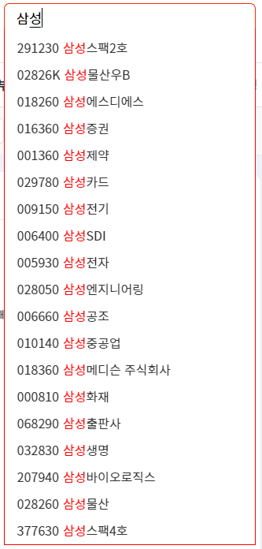
노다지
오주환
노다지 주식정보
1
P
1. | 종목검색 기존 검색 기능과 동일
노다지
추천종목
투자정보
주식공부
돈버는기법
커뮤니티
실시간리딩
증권가뉴스
로그인
한국증시
미국증시
상관지수 68 ▲ 2
KOSPI 3,241.65
NASDAQ 14,660.58
뉴스보다
빠른 노다지
TODAY
더보기 >
이벤트
더보기 >
image
최근 게시물
10시에 가매동을 올리지 않는…
세종메디칼
오늘도 아이러니
아난티
팩트를 알려드리지…
황금에스티
3만5천원 언제 옵니까
SBI인베스트…
안팔아요.
뷰노
주식공부
더보기 >

Slide 26
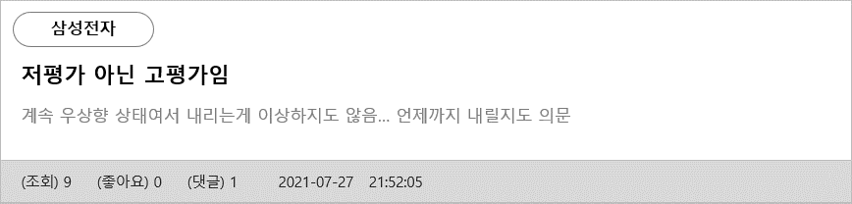
노다지
오주환
노다지 주식정보
삼성전자
P
* | 종목정보 기존 검색 시 [AI 종목 분석] , [전문가 분석요청] 란 이 외 [종목정보] , [종목 심층 분석] 메뉴 추가 종목정보: 검색한 종목의 차트, 간략한 정보, 검색한 종목 관련한 커뮤니티 게시글을 표시한다. 검색 후 기본 값 : [종목정보]
노다지
추천종목
투자정보
주식공부
돈버는기법
커뮤니티
실시간리딩
증권가뉴스
로그인
*
종목정보
AI 종목 분석
종목 심층 분석
전문가 분석요청
삼성전자 005930 (코스피)
07.28 데이터
전일
시가
79,200
78,800
고가
저가
79,400
78,800
거래량
거래대금
79,000 ▼ 200 -0.25%
13,843,010
1,093,934백만
1일
1개월
3개월
1년
95,500
84,400
+2
+124
73,000
+ 12
62,020
51,300
삼성전자 커뮤니티 138 게시글
2021-07-29
1
2021-05-01
124
2021-03-12
12
다음 이어서

Slide 27
노다지
오주환
노다지 주식정보
삼성전자
P
* | 종목정보 종목에 대한 간략한 정보를 표시함 종목명 종목코드 시장종류 종가 등락가, 등락률 전,시,고,저 가격 거래량 거래대금 의도: 자세한 정보는 [AI 종목 분석] 에서 제공하고 있기 때문에 간략하게만 표시 API 에 따라 받아오는 데이터가 다르나 대부분 무료인 경우 ‘전일’ 데이터 인 경우가 많음 ---------------------------- 색상 1. 종가, 등락가, 등락률 : 상승일 경우 빨강 계열 : 변동 없을 경우 검정 : 하락일 경우 파랑 계열 2. 고가 – 빨강 계열 3. 저가 – 파랑 계열 이외 데이터 특별한 색상 없음
노다지
추천종목
투자정보
주식공부
돈버는기법
커뮤니티
실시간리딩
증권가뉴스
로그인
종목정보
AI 종목 분석
종목 심층 분석
전문가 분석요청
2
07.28 데이터
삼성전자 005930 (코스피)
전일
시가
79,200
78,800
고가
저가
79,400
78,800
거래량
거래대금
79,000 ▼ 200 -0.25%
13,843,010
1,093,934백만
1일
1개월
3개월
1년
95,500
84,400
+2
+124
73,000
+ 12
62,020
51,300
삼성전자 커뮤니티 138 게시글
2021-07-29
1
2021-05-01
124
2021-03-12
12
다음 이어서

Slide 28
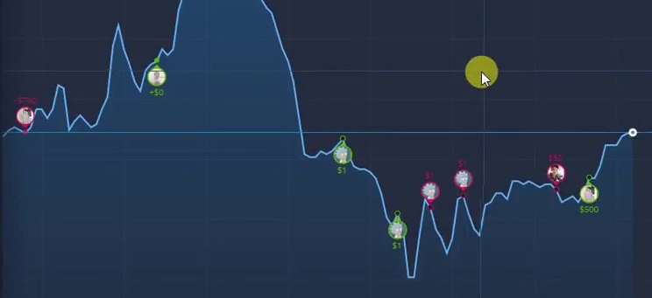
노다지
오주환
노다지 주식정보
삼성전자
P
3. | 차트 & 커뮤니티 게시글을 맵핑 검색한 종목에 대한 차트 + 해당 일에 관련 종목 게시글이 있을 경우 차트에 오버레이를 씌워 맵핑함 예시 이미지) *https://ko.expertoption.com/ 의도: 가격 추이에 따라 사람들의 많은 이야기들을 한 눈에 보고 에측 하는 글이 있으면 팩트체크도 하며 소소한 재미를 주기 위함
3.1 | 차트 기간 1일 : 간격 / 15분 1개월 : 간격 / 4시간 3개월 (기본값) : 간격 / 1일 1년 : 간격 / 1주 X축 : 날짜 Y축 : Data 값 Data 간격 : 5개의 눈금선을 표시 간격 최댓값 : Data 가장 높은 값 x 110% 간격 최솟값 : Data 가장 낮은 값 x 90% 최댓,최솟값은 표시하지 않음
노다지
추천종목
투자정보
주식공부
돈버는기법
커뮤니티
실시간리딩
증권가뉴스
로그인
종목정보
AI 종목 분석
종목 심층 분석
전문가 분석요청
삼성전자 005930 (코스피)
07.28 데이터
전일
시가
79,200
78,800
고가
저가
79,400
78,800
거래량
거래대금
79,000 ▼ 200 -0.25%
13,843,010
1,093,934백만
3
3.1
1일
1개월
3개월
1년
95,500
84,400
+2
+124
73,000
+ 12
62,020
51,300
삼성전자 커뮤니티 138 게시글
2021-07-29
1
2021-05-01
124
2021-03-12
12
다음 이어서

Slide 29


노다지
오주환
노다지 주식정보
삼성전자
P
3.2 | 차트 기본: 선(line) 차트 *선 <-> 캔들 변경가능 할 경우 캔들 차트 추가 X축 : 날짜 Y축 : Data 값 Data 간격 : 5개의 눈금선을 표시 간격 최댓값 : Data 가장 높은 값 x 110% 간격 최솟값 : Data 가장 낮은 값 x 90% 최댓,최솟값은 표시하지 않음 마우스 오버 시 반응 없음 의도: 가격 과 게시물 글 개수의 간에 혼란을 줄 수 있을 것 같음
노다지
추천종목
투자정보
주식공부
돈버는기법
커뮤니티
실시간리딩
증권가뉴스
로그인
종목정보
AI 종목 분석
종목 심층 분석
전문가 분석요청
삼성전자 005930 (코스피)
07.28 데이터
전일
시가
79,200
78,800
고가
저가
79,400
78,800
거래량
거래대금
79,000 ▼ 200 -0.25%
13,843,010
1,093,934백만
*
1일
1개월
3개월
1년
95,500
3.2
84,400
+2
+124
73,000
+ 12
62,020
51,300
삼성전자 커뮤니티 138 게시글
2021-07-29
1
2021-05-01
124
2021-03-12
12
다음 이어서

Slide 30
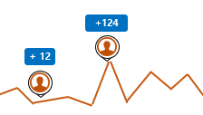
노다지
오주환
노다지 주식정보
삼성전자
P
3.2 | 차트 게시글 (맵핑) 해당 날짜에 게시글 개수 맵핑 아이콘 클릭 시 하단 UI 왼쪽: 해당 날짜로 선택 오른쪽: 이에 해당하는 게시글 게시글 아이콘 (맵핑 아이콘) 작성자의 프로필사진 그 날짜에 작성자가 2명 이상 일 경우 ‘가장 먼저’ 게시글을 작성한 작성자의 사진을 대표로 사용 숫자표시: 게시글이 1개 일 경우 안함 게시글이 2개 이상일 경우 숫자 표시 아이콘이 겹칠 경우 Layer 순위 : 최근 날짜 순
노다지
추천종목
투자정보
주식공부
돈버는기법
커뮤니티
실시간리딩
증권가뉴스
로그인
종목정보
AI 종목 분석
종목 심층 분석
전문가 분석요청
삼성전자 005930 (코스피)
07.28 데이터
전일
시가
79,200
78,800
고가
저가
79,400
78,800
거래량
거래대금
79,000 ▼ 200 -0.25%
13,843,010
1,093,934백만
*
1일
1개월
3개월
1년
95,500
+124
3.2
84,400
+2
+124
73,000
+ 12
62,020
51,300
삼성전자 커뮤니티 138 게시글
2021-07-29
1
2021-05-01
124
2021-03-12
12
다음 이어서

Slide 31
노다지
오주환
노다지 주식정보
삼성전자
P
4. | (검색한 종목명) 커뮤니티 작성한 날짜 날짜별 게시글 수 표시 정렬: 최근순으로 상위에 배치 리스트 최대 개수 : 10개 10개 이상 일 경우 : 스크롤링 *장이 열리지 않은 날 : 공휴일, 주말 등은 차트에 나타나지 않으므로 해당 날짜도 표시를 하지 않는다. 제외날짜 : 공휴일 주말
5. | 게시판 종류 [이거어때요] 커뮤니티의 게시글 [손절해요] 커뮤니티의 게시글 5.1 해당 커뮤니티의 게시글 커뮤니티 게시글 표시방법과 동일
노다지
추천종목
투자정보
주식공부
돈버는기법
커뮤니티
실시간리딩
증권가뉴스
로그인
종목정보
AI 종목 분석
종목 심층 분석
전문가 분석요청
4
5
삼성전자 커뮤니티 138 게시글
이거어때요 l 손절해요
5.1
2021-07-29
1
2021-05-01
124
2021-03-12
12
2021-02-12
1
2021-01-12
2
더보기

Slide 32
노다지
오주환
노다지 주식정보
삼성전자
P
6. | (검색한 종목) – 노다지 관련 게시글 노다지 어드민에서 작성한 글 중에 검색한 종목이 있을 경우 노출함 관련된 게시글이 [노다지 (무료추천종목)] , [유료 노다지(유료추천종목)] 2개 모두 없을 경우 숨김 처리
6.1 | 노다지 ( 무료 추천 종목 ) 무료 추천 종목 중에 검색한 종목이 있을 경우 해당하는 게시글이 표시 최대 리스트 개수 : 5개 정렬 : 최신순 5개 넘어 갈 경우 ‘스크롤링‘ *추천 종목은 종목명을 입력하는 DB가 없으므로 검색이 되질 않음 > 어드민에서 종목명 입력 추가
노다지
추천종목
투자정보
주식공부
돈버는기법
커뮤니티
실시간리딩
증권가뉴스
로그인
종목정보
AI 종목 분석
종목 심층 분석
전문가 분석요청
더보기
6
삼성전자 추천 4 노다지 정보
6.1
[7월 28일] 급등유력 ‘노다지 전문가 Pick＇ 단기매매 종목 리스트
노다지 2
2021-07-28 l 조회수 283 l 공유수 9
유료 노다지 2
[1월 22일] 급등유력 ‘노다지 전문가 Pick＇ 단기매매 종목 리스트
2020-01-22 l 조회수 1,283 l 공유수 0

Slide 33
노다지
오주환
노다지 주식정보
삼성전자
P
6.2 | 유료 노다지 ( 유료 추천 종목 ) 유료 추천 종목 그 중 ‘종료’ 된 게시글 최대 리스트 개수 : 5개 정렬 : 최신순 5개 넘어 갈 경우 ‘스크롤링‘ 날짜기준 : 작성된 날짜
노다지
추천종목
투자정보
주식공부
돈버는기법
커뮤니티
실시간리딩
증권가뉴스
로그인
종목정보
AI 종목 분석
종목 심층 분석
전문가 분석요청
더보기
삼성전자 추천 4 노다지 정보
노다지 추천 종목 종료 내역
6.2
노다지 2
삼성전자
활성화된 비대면 상황 속 북한에 몰래 공격을 맞기 딱 좋다! 단기 8% 수익을 기대해볼 수 있는 특급 세력!
8%
성공
유료 노다지 2
2021-07-28
삼성전자
여당의 지지율 높이기 위한 마지막 카드! 향후 정치권 핵심 이슈로 단기간 9% 급등이 예고된 핵심 종목 단독 공개!
9%
실패
2020-01-05

Slide 34

노다지
오주환
노다지 주식정보
삼성전자
P
7. | 종목 심층 분석 검색한 종목에 대한 영상 컨텐츠가 있을 경우 그 컨텐츠를 제공하는 페이지 영상 컨텐츠가 없을 경우: 페이지 노출
7.1 | 영상 유튜브/Vinomo 등 임베디드 플레이 영역: 600~700px 이나 개발/디자인 논의 가능 자동재생 : X 썸네일 : 해당 종목에 등록된 영상 목록
7.2 | 영상 리스트 제목 텍스트 길이가 초과 할시 … 처리 텍스트 길이 디자인팀과 논의 영상 길이 표시 / 제목 표시 / 썸네일 정렬: 최신순 썸네일 선택 시 테두리 하이라이트 정렬 개수 : 3개 / 초과시 스크롤링
7.3 | 영상 내용 제목 길이: 최대 텍스트 길이가 초과 될 시 … 처리 텍스트 길이 : 디자인팀과 논의
노다지
추천종목
투자정보
주식공부
돈버는기법
커뮤니티
실시간리딩
증권가뉴스
로그인
종목정보
AI 종목 분석
종목 심층 분석
전문가 분석요청
7
해당 종목에 대한 분석 영상이 없습니다.
전문가 분석 요청 해보시는 건 어떠세요?
전문가 종목 분석
7.1
7.2
현재 동영상
1:02:24
바닥권에 대한 인식
썸네일
(현재영상)
1:02:24
위치에 대한 해석과 이해
1:02:24
위치에 대한 해석과 이해
1:02:24
위치에 대한 해석과 이해
7.3
바닥권에 대한 인식 (영상 제목)
2027.07.28
1:02:24 (영상 길이)
*주제 : 바닥권에 대한 올바른 인식
*수업일 : 2021.03.17
*총 영상시간 : 63분

Slide 35
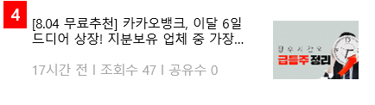
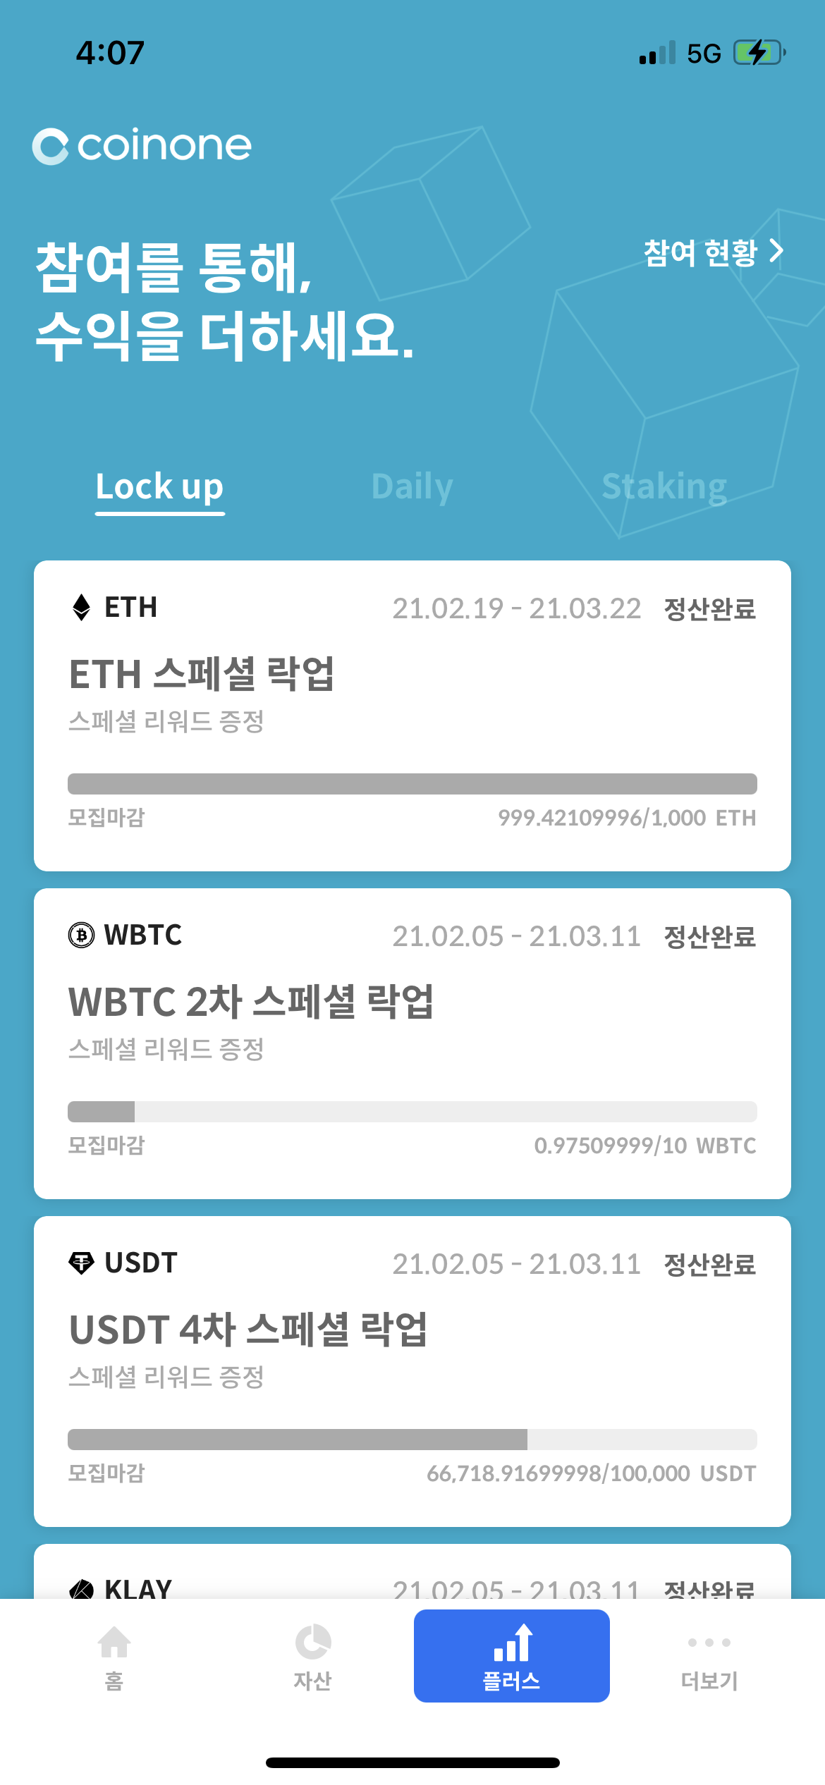
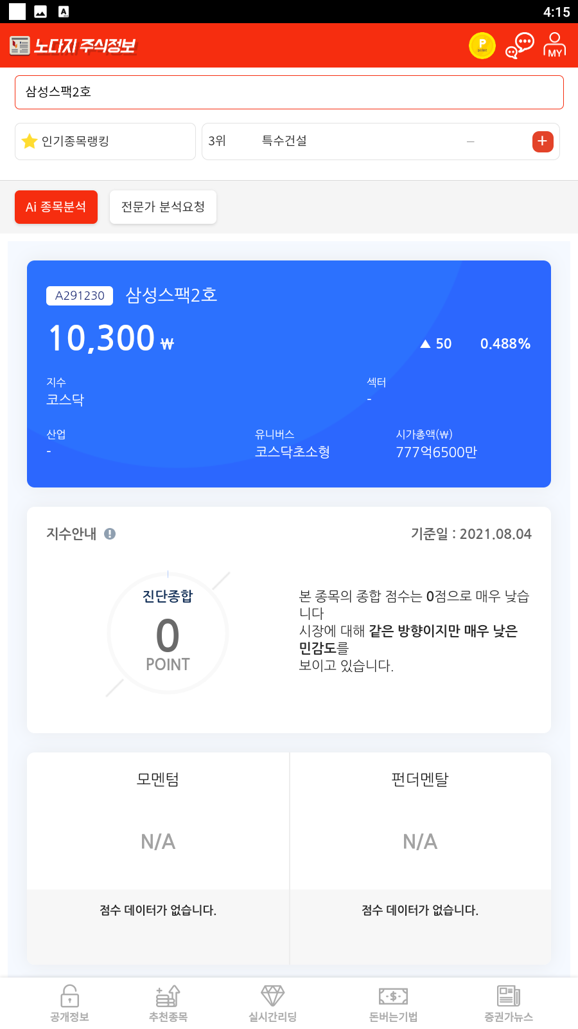
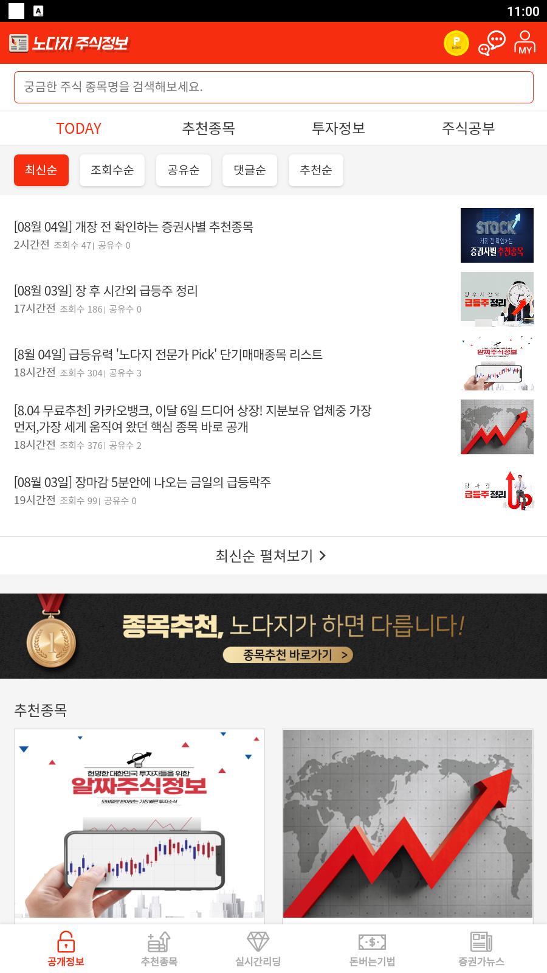
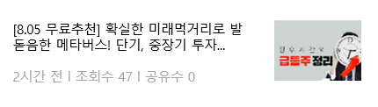
노다지
오주환
UI/UX 레퍼런스) 코인원 - App
노다지 주식정보
검
포
My
한국증시
미국증시
[08월 04일] 개장 전 확인하는 증권사별 추천 종목
상관지수 68 ▲ 2
TODAY
커뮤니티
뉴스
2시간 전 l 조회수 47 l 공유수 0
[08월 05일] 급등유력 ‘노다지 전문가 Pick’ 단기매매종목 리스트
[08월 04일] 내일장 급등 테마 예고
2시간 전 l 조회수 47 l 공유수 0
2시간 전 l 조회수 47 l 공유수 0
[08월 04일] 개장 전 확인하는 증권사별 추천 종목
2시간 전 l 조회수 47 l 공유수 0
기존 ‘TODAY – 펼쳐보기’
리스트 15개 표시
[08월 04일] 내일장 급등 테마 예고
2시간 전 l 조회수 47 l 공유수 0
홈 | 종목 | 커뮤니티 | 교육 | 실시간 노다지
홈 | 종목 | 커뮤니티 | 교육 | 실시간 노다지

Slide 36
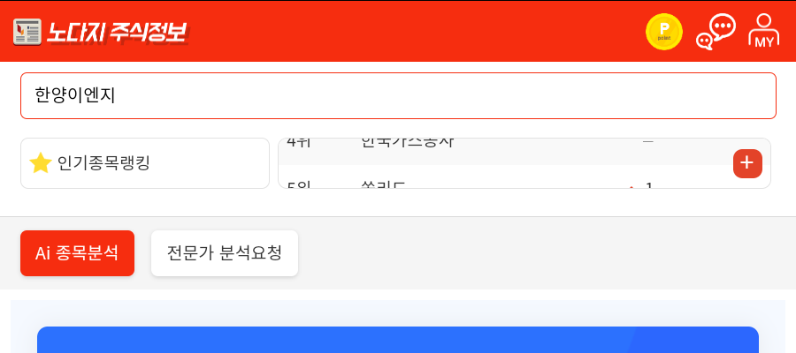
노다지
오주환
1. | 인기 종목 검색 기존 [검색] > ‘종목명’ 기능 사용 시 상단에 배치된 인기 종목 랭킹 클릭 시 해당 종목검색 페이지로 이동
2. | 코스피 & 나스닥 상관지수 해당 기능은 웹(Web) 버전과 동일 기능 설명: 슬라이드 4번 참고
3. | 메인 메뉴 – TODAY (기본값) 기존 TODAY 게시글 ‘펼쳐보기＇ 클릭 시 노출되는 게시물 15개를 스크롤 형식으로 표시됨
3.1 | TODAY 피드 기존 피드와 동일함 클릭 시 이 후 페이지 동일
1
노다지 주식정보
검
포
My
한국증시
미국증시
[08월 04일] 개장 전 확인하는 증권사별 추천 종목
2
상관지수 68 ▲ 2
3
2시간 전 l 조회수 47 l 공유수 0
TODAY
커뮤니티
뉴스
3.1
[08월 05일] 급등유력 ‘노다지 전문가 Pick’ 단기매매종목 리스트
[08월 04일] 내일장 급등 테마 예고
2시간 전 l 조회수 47 l 공유수 0
2시간 전 l 조회수 47 l 공유수 0
[08월 04일] 개장 전 확인하는 증권사별 추천 종목
2시간 전 l 조회수 47 l 공유수 0
기존 ‘TODAY – 펼쳐보기’
리스트 15개 표시
[08월 04일] 내일장 급등 테마 예고
2시간 전 l 조회수 47 l 공유수 0
홈 | 종목 | 커뮤니티 | 교육 | 실시간 노다지
홈 | 종목 | 커뮤니티 | 교육 | 실시간 노다지

Slide 37
노다지
오주환
3.2 | 상관지수 – 설명버튼 클릭 (탭) 시 표시되는 설명 설명 텍스트: 화면 참조 창 닫기: 텍스트 창 이 외 여백 클릭(탭)
노다지 주식정보
검
포
My
한국증시
미국증시
3.2
[08월 04일] 개장 전 확인하는 증권사별 추천 종목
상관지수 68 ▲ 2
TODAY
커뮤니티
상관지수
코스피(KOSPI) 와 나스닥(NASDAQ) 의
지난 30일간 지수 데이터를 상관계수 값을 구하고 100을 곱한 값 입니다.
*100에 가까울 수록 커플링
-100에 가까울 수록 디-커플링
2시간 전 l 조회수 47 l 공유수 0
뉴스
[08월 05일] 급등유력 ‘노다지 전문가 Pick’ 단기매매종목 리스트
[08월 04일] 내일장 급등 테마 예고
2시간 전 l 조회수 47 l 공유수 0
2시간 전 l 조회수 47 l 공유수 0
[08월 04일] 개장 전 확인하는 증권사별 추천 종목
2시간 전 l 조회수 47 l 공유수 0
기존 ‘TODAY – 펼쳐보기’
리스트 15개 표시
[08월 04일] 내일장 급등 테마 예고
2시간 전 l 조회수 47 l 공유수 0
홈 | 종목 | 커뮤니티 | 교육 | 실시간 노다지
홈 | 종목 | 커뮤니티 | 교육 | 실시간 노다지

Slide 38
노다지
오주환
4. | 커뮤니티 커뮤니티의 [이거어때요], [손절해요] 게시판의 게시글 들을 최신순으로 표시함 페이스북 형태로 사람들이 어떤 이야기를 간단하게 보여주기 위함
4.1 | 게시글 정보 표시내용 종목명 게시판 종류 (이거어때요 or 손절해요) 제목 작성자 / 시간 / 조회수 (기존과 동일) 내용 (텍스트) 댓글 및 개수 *질문&건의&공지사항 내용은 표시하지 않음 정렬기준: 최신순 정렬개수: 15개, 그 후 스크롤링 시 ‘로드’ 하여 15개 표시’ 게시글 클릭 시 해당 상세 내용 표시 슬라이드 46 참고
삼성전자
삼성바이오로직스
이거어때요
노다지 주식정보
검
포
My
삼성제2호스펙
슬슬 쌍끌이 매수 가야죠~
Coco l 5분 전 l 조회수 8
한국증시
미국증시
상관지수 68 ▲ 2
이제 좀 42000원 이상 좀 가자~
내리라고 해도 내리지 않고 제대로 올라가지고 않으니 좀 뻥둟리게 한번 가자~!
4
TODAY
커뮤니티
뉴스
(댓글) 1
4.1
삼성전자
삼성바이오로직스
이거어때요
손절해요
삼성제2호스펙
JYP엔터테인먼트
슬슬 쌍끌이 매수 가야죠~
옆동네는 잘만 오르는데
Coco l 5분 전 l 조회수 8
kokoo l 13분 전 l 조회수 10
이제 좀 42000원 이상 좀 가자~
내리라고 해도 내리지 않고 제대로 올라가지고 않으니 좀 뻥둟리게 한번 가자~!
상한가 한번 찍자
(댓글) 1
(댓글) 18
JYP엔터테인먼트
손절해요
옆동네는 잘만 오르는데
kokoo l 13분 전 l 조회수 10
최신순15개 표시
상한가 한번 찍자
(댓글) 18
홈 | 종목 | 커뮤니티 | 교육 | 실시간 노다지
홈 | 종목 | 커뮤니티 | 교육 | 실시간 노다지

Slide 39
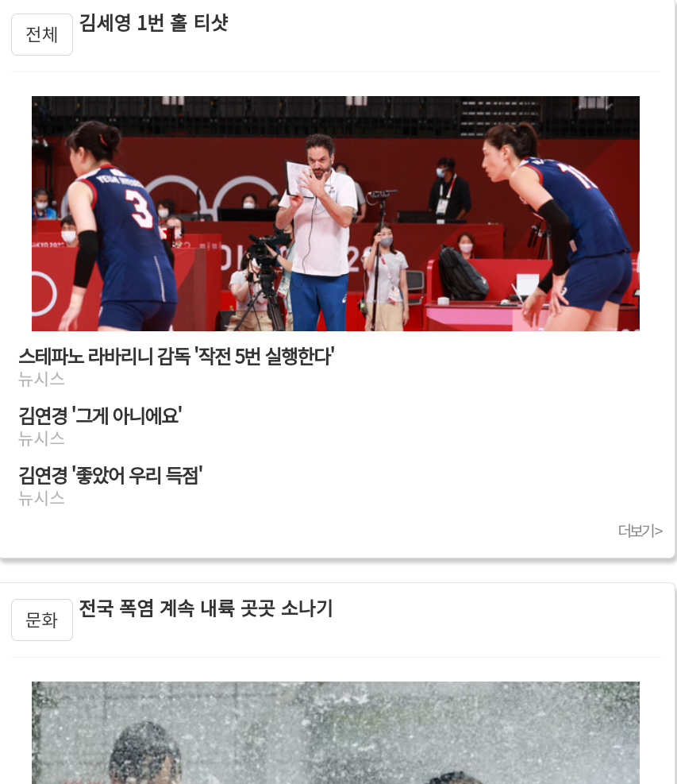
노다지
오주환
5. | 뉴스 기존 [증권가 뉴스] – ‘전체’ 메뉴 탭 기능과 동일함 차이점: 카테고리 삭제
노다지 주식정보
검
포
My
한국증시
미국증시
상관지수 68 ▲ 2
TODAY
커뮤니티
5
뉴스
홈 | 종목 | 커뮤니티 | 교육 | 실시간 노다지

Slide 40



노다지
오주환
1. | 상단 GNB 로고 (CI, 텍스트) 클릭 시 반응 없음
2. | 검색 ( ) 아이콘 (형태가 좋아 보임) 기존 종목 검색을 뜻함
3. | 포인트 충전 ( ) 아이콘 (형태가 좋아 보임) 기존 포인트 충전을 뜻함
4. | Mypage (마이페이지) 아이콘 (형태가 좋아 보임) 기존 마이페이지를 뜻함
1
2
3
4
노다지 주식정보
검
포
My
홈 | 종목 | 커뮤니티 | 교육 | 실시간 노다지

Slide 41
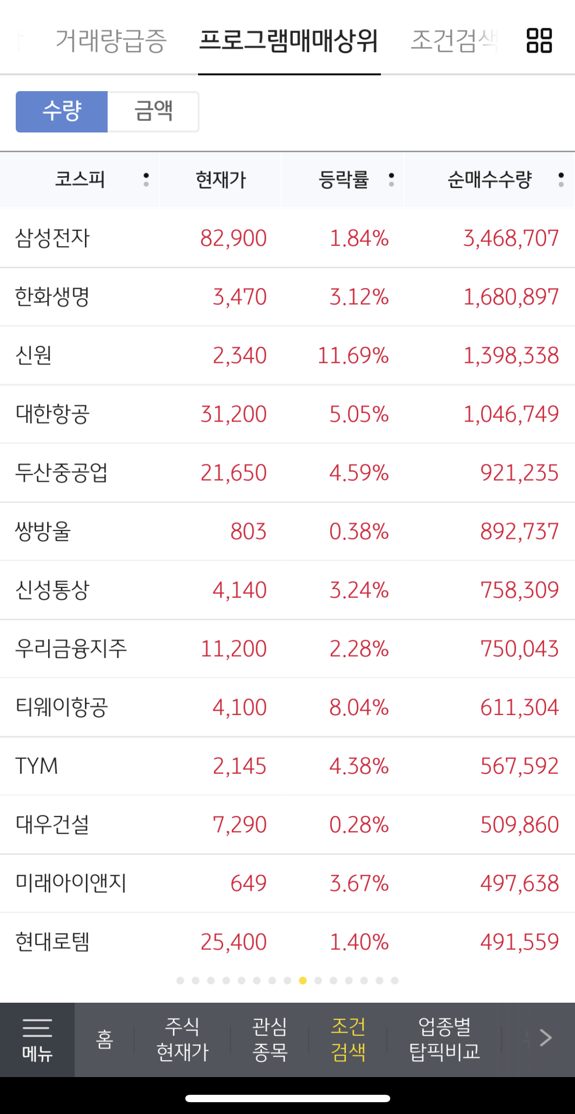
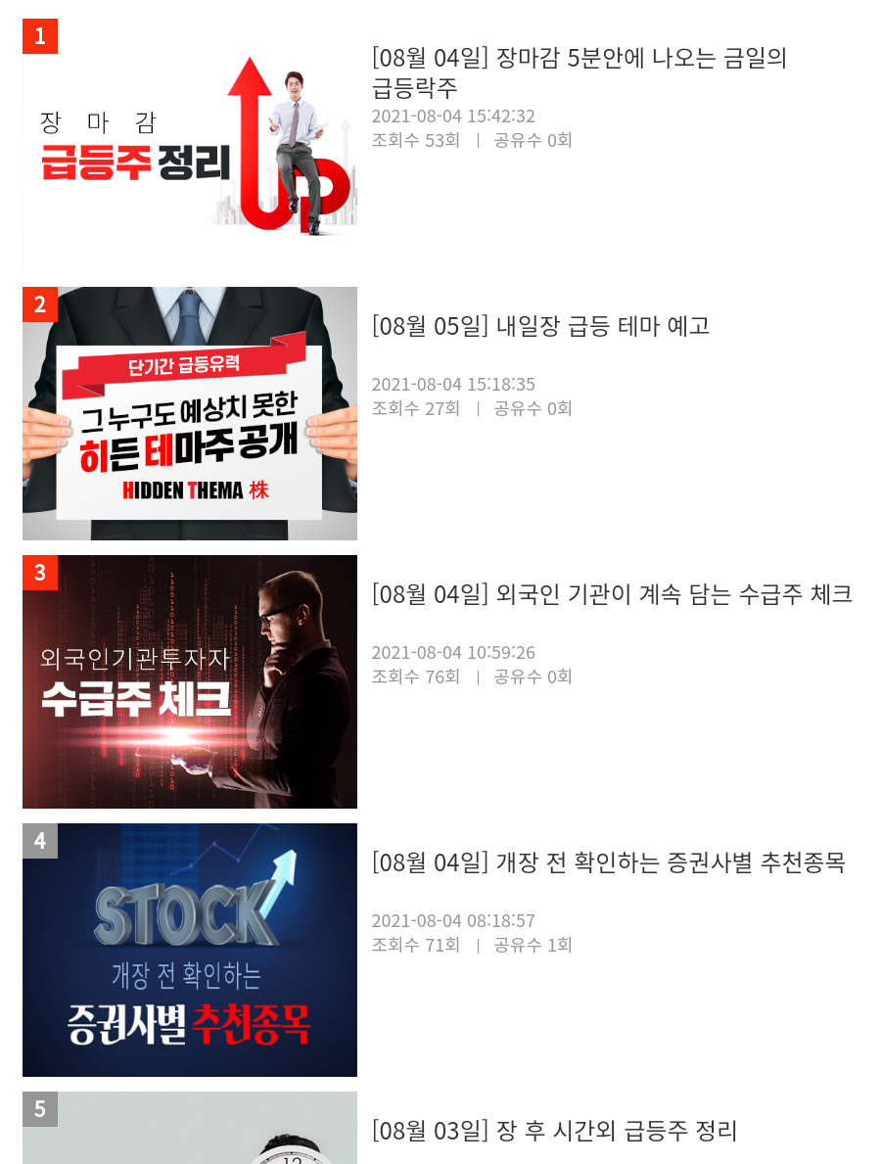
노다지
오주환
1. | [종목] – 투자정보 (기본값) 투자를 위한 시황, 정리에 대한 게시 하단 GNB [종목] 클릭 시 기본 값으로 표시
2. | 소메뉴 데일리 check 이슈분석 시황분석 종목분석 기존 [투자정보] 에서 ‘전체＇ 부분이 삭제되었음
2.1 | 게시글 기존 [투자정보] - ‘데일리 check’ 게시글 기능과 동일
노다지 주식정보
검
포
My
1
투자 정보
무료 공개정보
유료 공개정보
2
UI/UX 레퍼런스) KB금융 - MTS
데일리 Check | 이슈분석 | 시황분석 | 종목분석
2.1
홈 | 종목 | 커뮤니티 | 교육 | 실시간 노다지

Slide 42
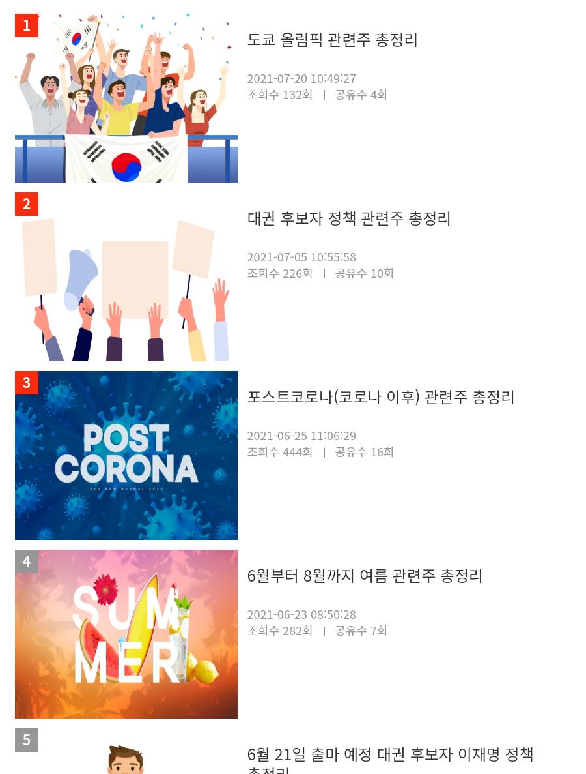
노다지
오주환
2.2 | 게시글 기존 [투자정보] - ‘이슈분석’ 게시글 기능과 동일
* | 이 외 ‘시황분석’ , ‘종목분석＇ 도 기존과 동일
노다지 주식정보
검
포
My
투자 정보
무료 공개정보
유료 공개정보
*
데일리 Check | 이슈분석 | 시황분석 | 종목분석
2.2
홈 | 종목 | 커뮤니티 | 교육 | 실시간 노다지

Slide 43
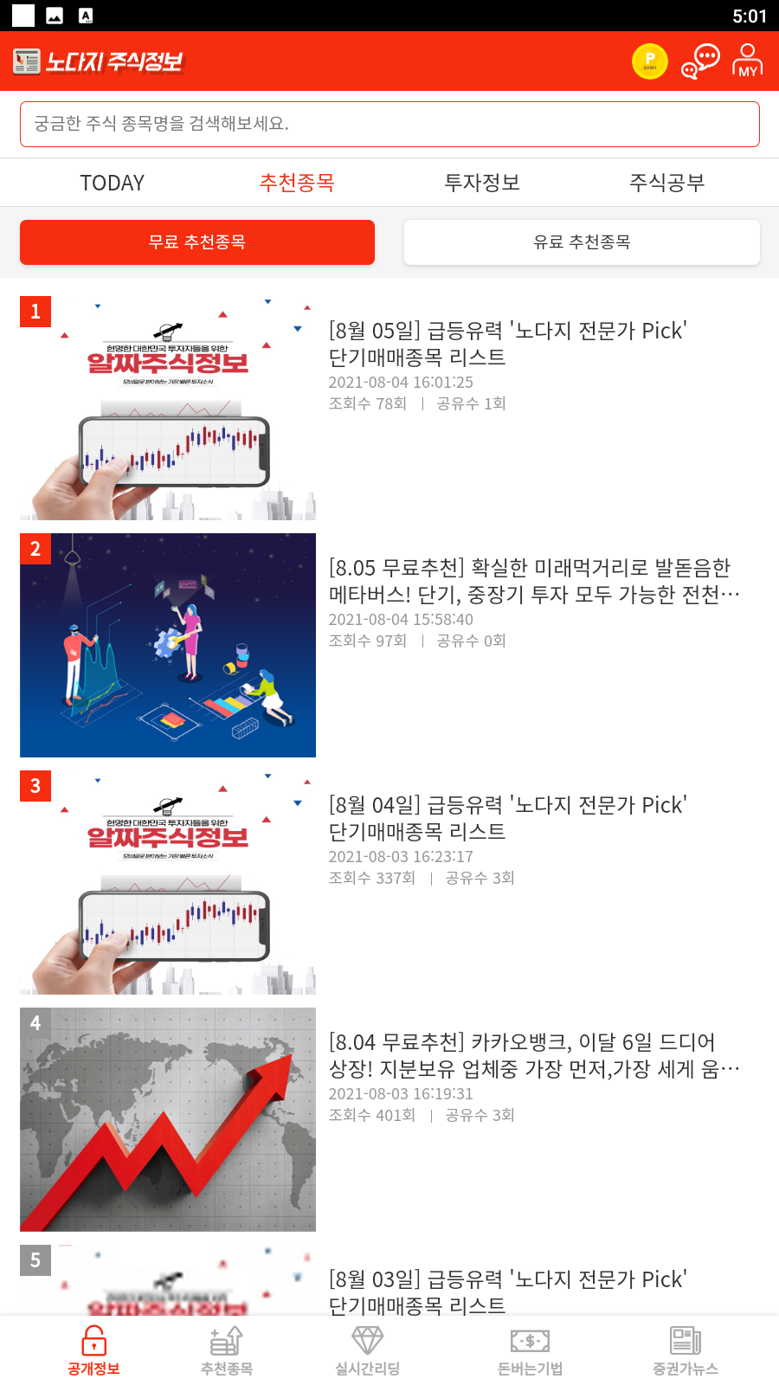
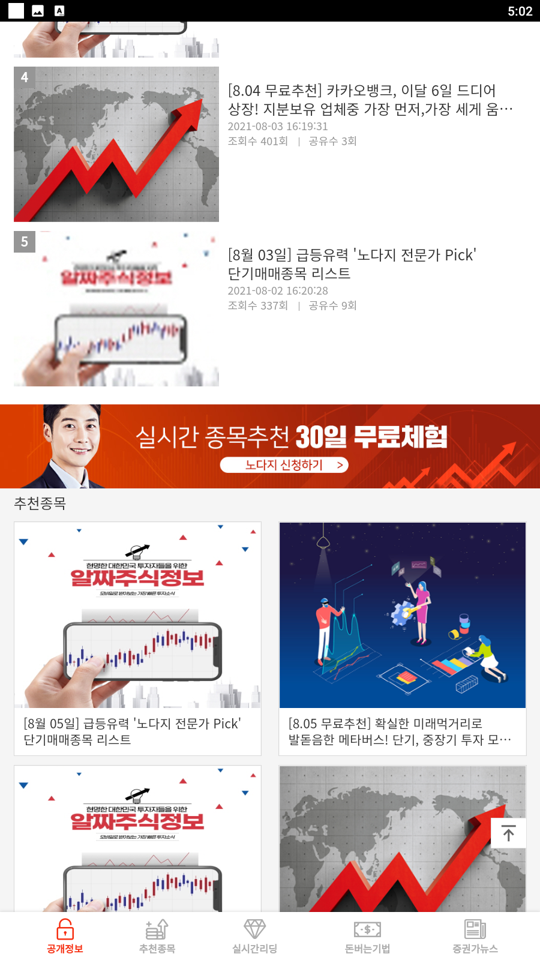
노다지
오주환
3. | [종목] – 무료 공개정보 기존 [추천종목] – ‘무료 추천종목＇ 의 기능 및 UI 동일 이 후 페이지 동일
노다지 주식정보
검
포
My
3
투자 정보
무료 공개정보
유료 공개정보
홈 | 종목 | 커뮤니티 | 교육 | 실시간 노다지

Slide 44
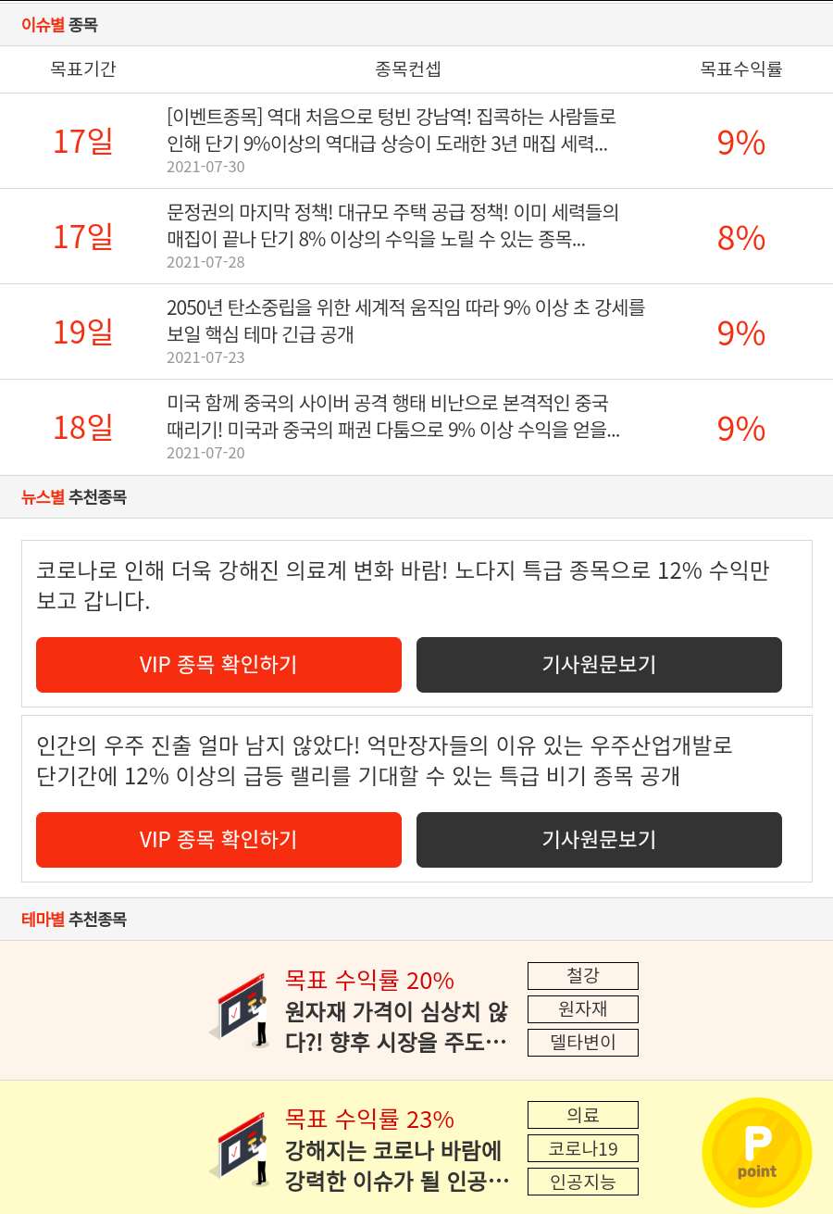
노다지
오주환
4. | [종목] – 유료 공개정보 기존 하단 GNB > [추천종목] 클릭 시 나타나는 유료정보 기능 및 UI 이후 페이지 동일
노다지 주식정보
검
포
My
4
투자 정보
무료 공개정보
유료 공개정보
홈 | 종목 | 커뮤니티 | 교육 | 실시간 노다지

Slide 45

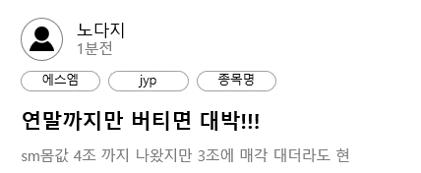
노다지
오주환
1. | [커뮤니티] – 이거 어때요 (기본값) 종목에 대한 생각, 글을 자유롭게 토론 하는 공간 하단 GNB [커뮤니티] 클릭 시 기본 값으로 표시
1.1 | [손절해요] – 게시판 일 경우 - 이거 어때요 게시판과 기능은 동일 다만 , 공지사항 텍스트가 다름 공지사항 텍스트 : *매도를 한 종목에 대해서 자유롭게 토론 할 수 있는 게시판 입니다. *욕설, 비방, 선정적인 내용은 삭제될 수 있습니다.
2. | 게시글 (피드) 페이스북 피드 형태 피드 정보 작성자 프로필 이미지 작성 날짜로부터 경과 시간 // 기존 n분전, n일전 과 같은 형태 종목명 제목 내용 좋아요 개수 댓글 개수
2.1 | 제목 /내용 텍스트 제목 텍스트 : 최대 1줄 내용 텍스트 : 최대 4줄 영역 초과시 끝 부분 … 처리 텍스트 길이는 디자인영역과 논의
2.2 | 좋아요 아이콘 / 개수 좋아요 아이콘 클릭 시 개수 +1 좋아요 다시 클릭 시 개수 -1 댓글 / 개수
A | 글 작성 (다음 슬라이드)
노다지 주식정보
검
포
My
1
이거 어때요
손절해요
노다지 질문
노다지 건의
공지사항
1.1
자유롭게 종목에 대해 토론 할 수 있는 게시판 입니다.
*욕설, 비방, 선정적인 내용은 삭제될 수 있습니다.
여기는!
여기는!
손절 한 종목이나 매도를 한 종목을 알려주는 공간 입니다.
괜찮아요, 저도 물렸습니다.
*욕설, 비방, 선정적인 내용 및 광고성 짙은 게시물은 삭제될 수 있습니다.
2
노다지
1분전
2.1
에스엠
jyp
종목명
연말까지만 버티면 대박!!!
sm몸값 4조 까지 나왔지만 3조에 매각 대더라도 현 시총의 두배 당연히 주가도 두배 이수만 회장은 9월 디어유 상장 후 까지 시간 끌 것으로 보여짐 이는 가치와 몸값을 올려야…
2.2
(좋아요) 23 (댓글) 2
A
작성icon
홈 | 종목 | 커뮤니티 | 교육 | 실시간 노다지

Slide 46
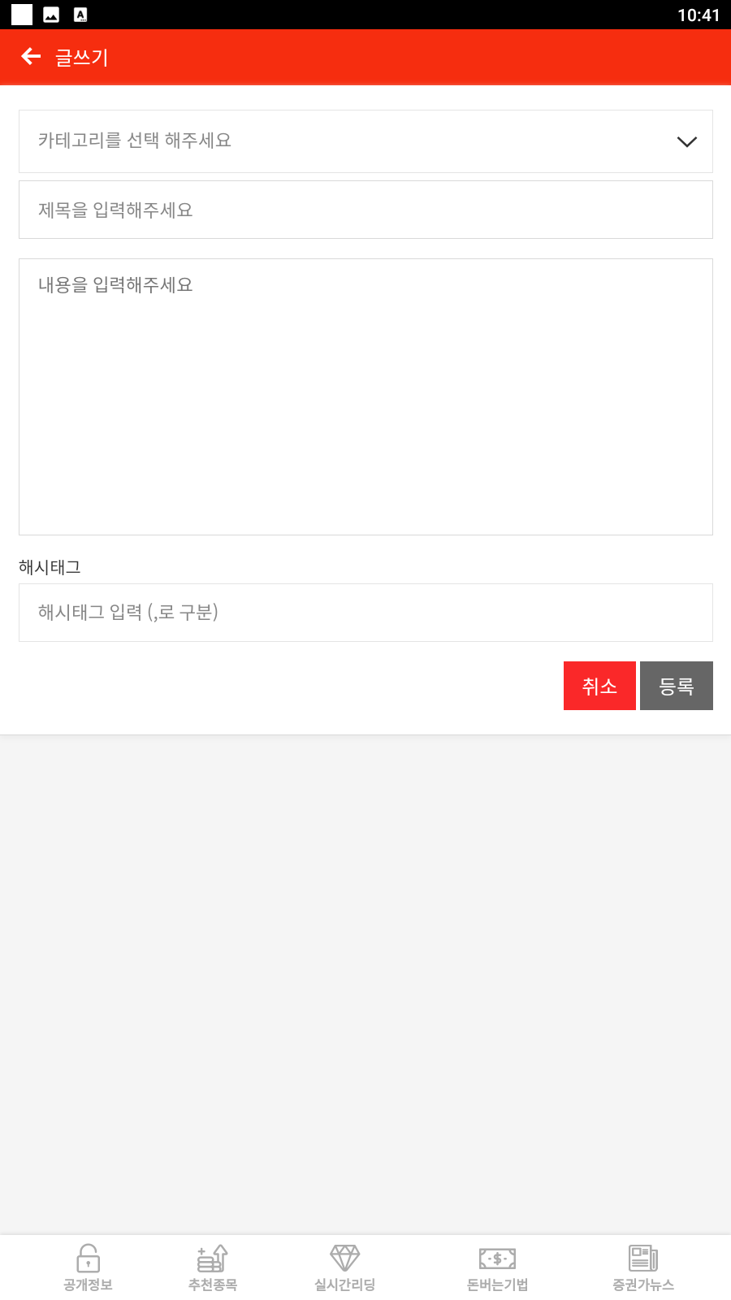
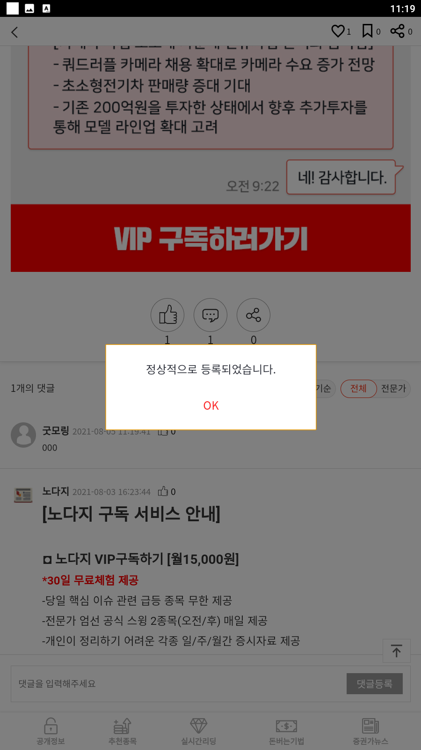
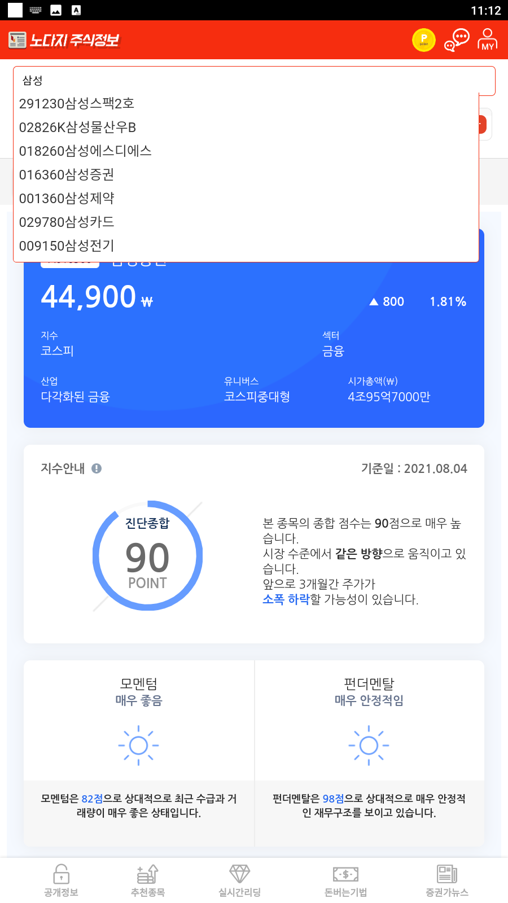
노다지
오주환
A-1 | 뒤로가기 이전 페이지로 이동
A-2 | 종목명 최대 3개 입력 가능 ‘돋보기’ 버튼 클릭 시 종목 검색 (종목 검색, 연관 검색어 기능 동일) [등록] 버튼 클릭 시 > 해당 이미지와 같은 알럿 생성 이 외, 등록 조건에 미치지 못할 경우 아래와 같은 알럿 생성 [취소] > 반응 없이 이전 페이지로 이동
* | 기존 [해시태그] 기능 삭제 - 무의미하며 활용하는 유저가 0에 가까움
* | 로그인 안 한 경우 작성 icon 클릭 시 로그인 하지 않은 상태인 경우 로그인 페이지로 이동
A-1
A-2
종목명 (최대 3개)
종목명을 입력하세요
삼성전자 x
셀트리온 x
*
제목을 입력 하세요
확인
카테고리를 선택해주세요
홈 | 종목 | 커뮤니티 | 교육 | 실시간 노다지
확인

Slide 47
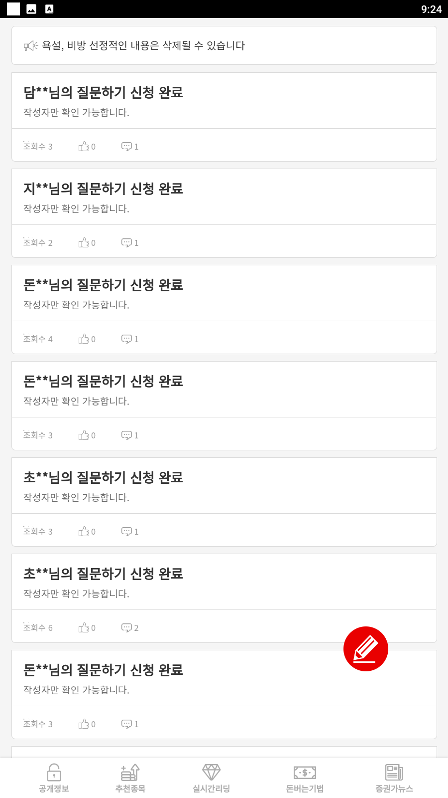
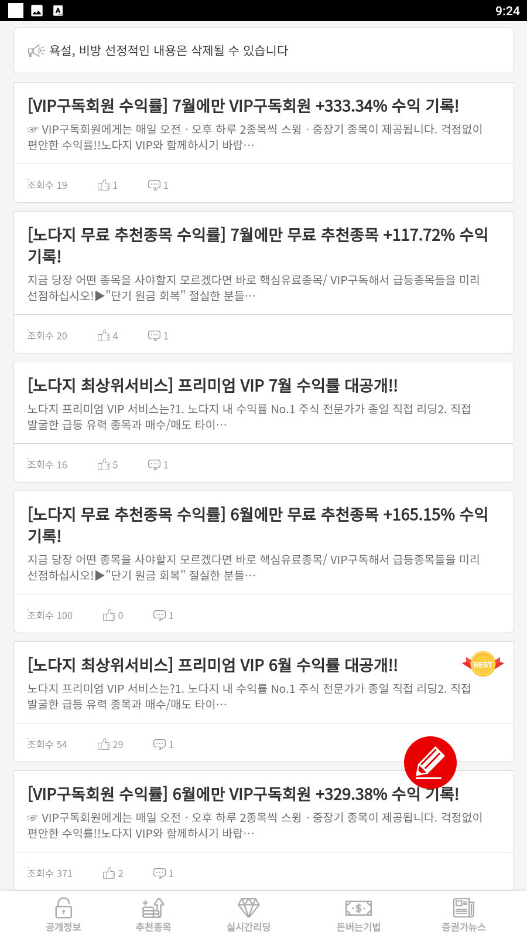
노다지
오주환
3. | [커뮤니티] – 질문하기&건의하기 기존 커뮤니티 GNB > [질문하기], [건의하기] 기존 및 UI 동일 이후 페이지 동일
4. | [커뮤니티] – 공지사항 기존 공지사항과 동일
노다지 주식정보
검
포
My
노다지 주식정보
검
포
My
3
4
이거 어때요
손절해요
노다지 질문
노다지 건의
공지사항
공지사항
홈 | 종목 | 커뮤니티 | 교육 | 실시간 노다지
홈 | 종목 | 커뮤니티 | 교육 | 실시간 노다지

Slide 48
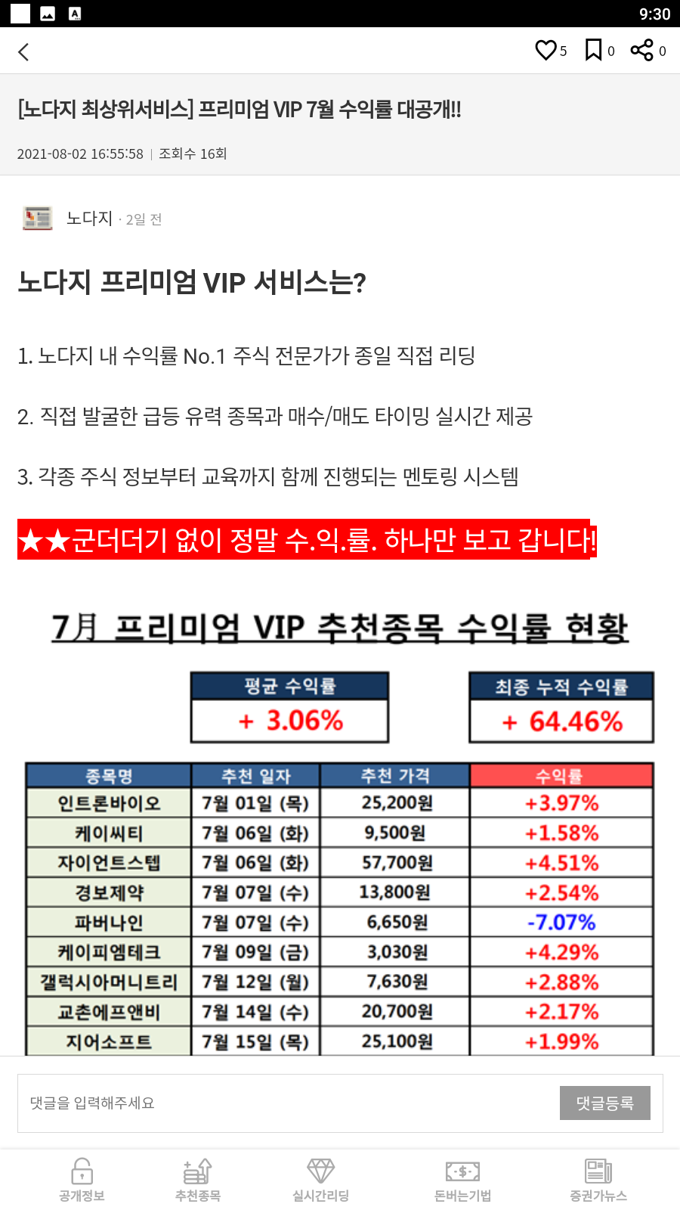
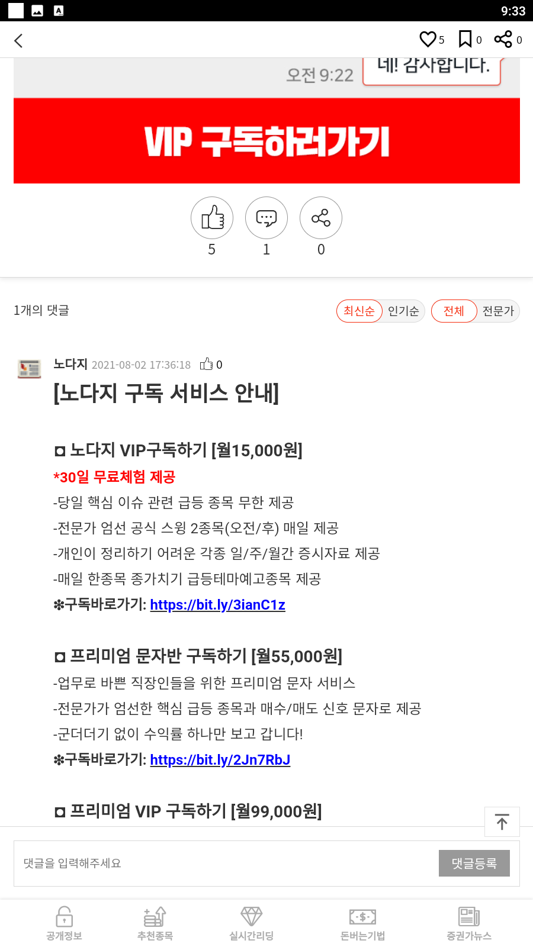
노다지
오주환
5. | 게시글 상세보기 커뮤니티의 ‘모든＇ 게시판에 해당하는 게시글 상세보기 형태는 기존과 동일함 추가: [이거어때요], [손절해요] 게시판일 경우엔 (종목명) 을 표시함 댓글 영역도 이와 동일
5
삼성전자
삼성전자
삼성전자
5
홈 | 종목 | 커뮤니티 | 교육 | 실시간 노다지
홈 | 종목 | 커뮤니티 | 교육 | 실시간 노다지

Slide 49
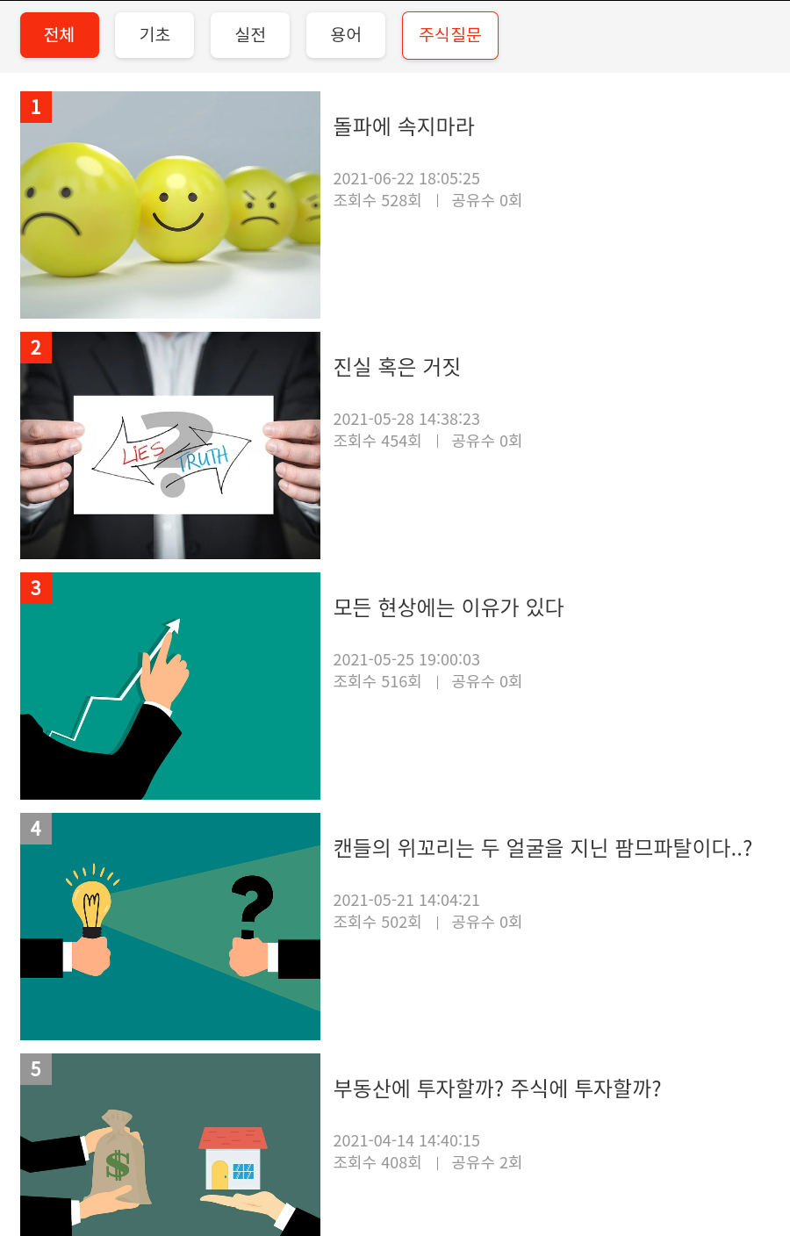
노다지
오주환
1. | [교육] – 주식공부 기존 하단 GNB > [공개정보] > 주식공부의 페이지 및 기능 동일 이 후 UI, 상세 페이지 동일
1
노다지 주식정보
검
포
My
홈 | 종목 | 커뮤니티 | 교육 | 실시간 노다지

Slide 50
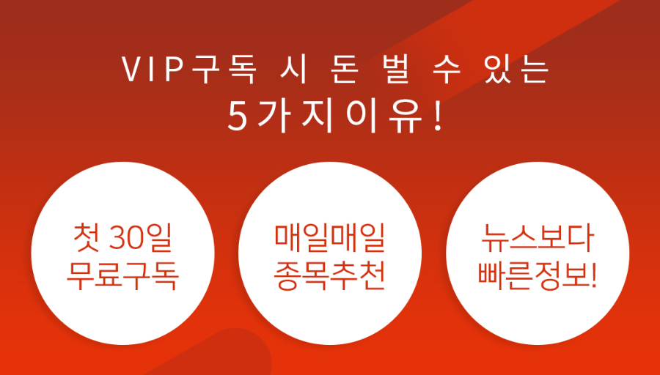
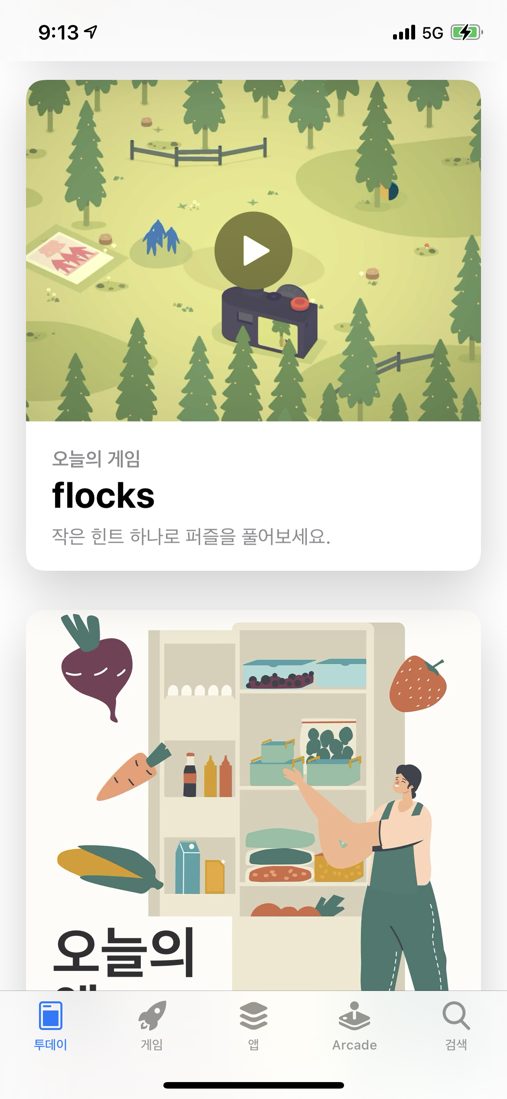
노다지
오주환
1. | 실시간 노다지 – 실시간 리딩 기존 VIP구독 페이지로 이동
2. | 실시간 노다지 – 돈 되는 기법 기존 하단 GNB [돈되는 기법] 페이지로 이동
노다지 주식정보
검
포
My
레퍼런스) App Store
1
실시간 리딩
VIP 구독권
노다지 VIP구독 30일 무료체험 이벤트 중!
2
차트기법 트레이딩 강의
돈 되는 기법
홈 | 종목 | 커뮤니티 | 교육 | 실시간 노다지

Slide 51

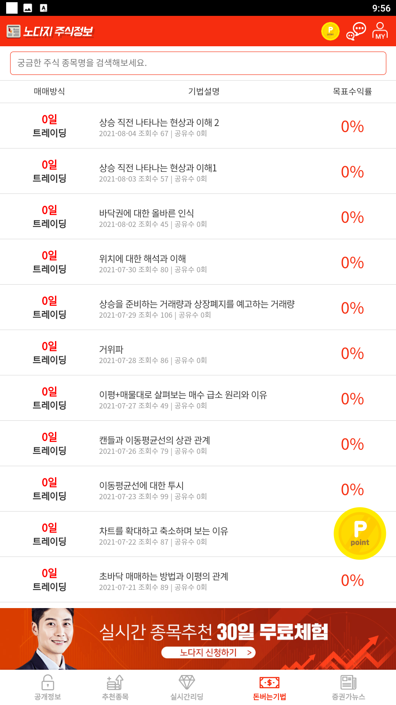
노다지
오주환
1.1 | 실시간 리딩 페이지 이 후 페이지 동일
1.2 | 돈되는 기법 이 후 페이지 동일 다만, 칼럼 등을 수정하여 불필요한 내용은 표시하지 않음 (논의 중)
노다지 주식정보
검
포
My
노다지 주식정보
검
포
My
1.1
2.1
홈 | 종목 | 커뮤니티 | 교육 | 실시간 노다지
홈 | 종목 | 커뮤니티 | 교육 | 실시간 노다지

Slide 52
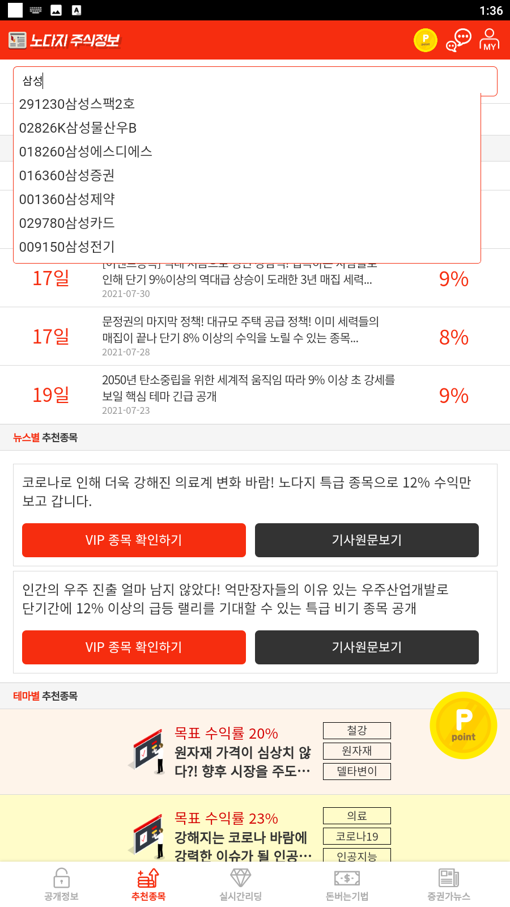
노다지
오주환
* | 검색 (종목 검색) 검색 페이지로 이동
1. | 뒤로 가기 이전 페이지로 이동
2. | 검색창 기본 텍스트: ‘궁금한 주식 종목명을 검색해보세요‘ 종목명 입력 시 연관 검색어 표시
노다지 주식정보
*
1
2
검
포
My
궁금한 주식 종목명을 검색해보세요.
홈 | 종목 | 커뮤니티 | 교육 | 실시간 노다지
홈 | 종목 | 커뮤니티 | 교육 | 실시간 노다지

Slide 53
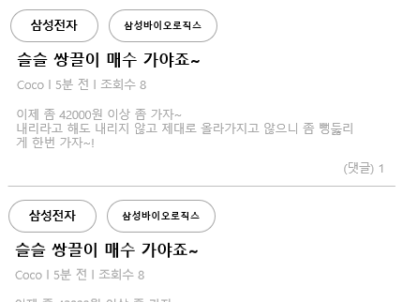
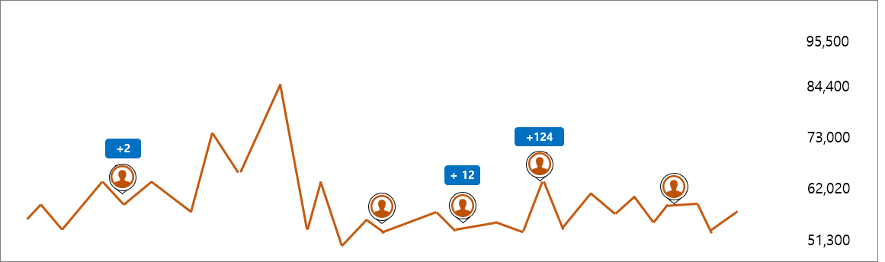
노다지
오주환
3. | 종목 검색 시 – 메뉴 [종목정보] / 기본값 웹(Web) 부분과 동일 종목정보 AI종목분석 (기존과 동일) 종목 심층 분석 전문가 분석요청 (기존과 동일)
4. | 종목 포함되는 정보 종목명 / 종목코드 / 시장 / 업종 현재가 / 등락가 / 등락률 / 거래량 전일, 시가, 고가, 저가 거래량, 거래대금 색상 및 데이터 웹(Web) 과 동일
5. | 차트 & 게시물 맵핑 차트 기간 1일 : 간격 / 15분 1개월 : 간격 / 4시간 3개월 (기본값) : 간격 / 1일 1년 : 간격 / 1주 차트 X축 : 현재일로부터 이전 (선택한 기간) 차트 Y축 : 가격 5등분 하여 가격 표시 Max: 차트 고가 + 10% Min: 차트 저가 – 10% 의도: 위, 아래 여백을 주기 위함
6. | (검색 종목) 관련 커뮤니티 게시글 웹과 동일 하나 날짜표시를 따로 하지 않음 정렬기준: 최신 순 (위) 게시판 종류 표시 게시물 표시 제한 X // 스크롤링 ‘더보기 >’ 클릭 시 커뮤니티 메뉴로 이동
6
노다지 주식정보
검
포
My
삼성전자 커뮤니티 138 게시글
더보기 >
3
여기어때요
종목 정보
AI종목 분석
종목 심층 분석
전문가 분석요청
4
삼성전자
005930 l KOSPI l 반도체
82,000
▲ 8,200 (+10%)
125,002
전일 | 79,200 | 고가 | 79,400
시가 | 78,800 | 저가 | 78,800
거래량 |  |  | 13,843,010
거래대금 |  | 1,090,934 백만
손절해요
5
1일
1개월
3개월
1년
여기어때요
삼성전자 커뮤니티 138 게시글
더보기 >
여기어때요
손절해요
홈 | 종목 | 커뮤니티 | 교육 | 실시간 노다지
홈 | 종목 | 커뮤니티 | 교육 | 실시간 노다지

Slide 54
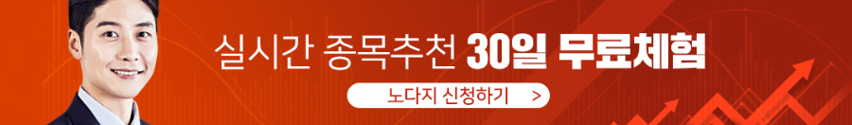
노다지
오주환
7. | 종목 심층 분석 검색한 종목에 대한 영상 컨텐츠가 있을 경우 그 컨텐츠를 제공하는 페이지 영상 컨텐츠가 없을 경우: 페이지 노출
7.1 | 영상 유튜브/Vinomo 등 임베디드 플레이 영역: 600~700px 이나 개발/디자인 논의 가능 자동재생 : X 썸네일 : 해당 종목에 등록된 영상 목록
7.2 | 영상 리스트 제목 텍스트 길이가 초과 할시 … 처리 텍스트 길이 디자인팀과 논의 영상 길이 표시 / 제목 표시 / 썸네일 정렬: 최신순 썸네일 선택 시 테두리 하이라이트 정렬 개수 : 3개 / 초과시 스크롤링
7.3 | 영상 내용 제목 길이: 최대 텍스트 길이가 초과 될 시 … 처리 텍스트 길이 : 디자인팀과 논의
노다지 주식정보
검
포
My
종목 정보
AI종목 분석
종목 심층 분석
전문가 분석요청
전문가 종목 분석
해당 종목에 대한 분석 영상이 없습니다.
전문가 분석 요청 해보시는 건 어떠세요?
[콘텐츠 제목]
{등록일자}
◀
썸네일1
썸네일2
썸네일3
▶
홈 | 종목 | 커뮤니티 | 교육 | 실시간 노다지

Slide 55
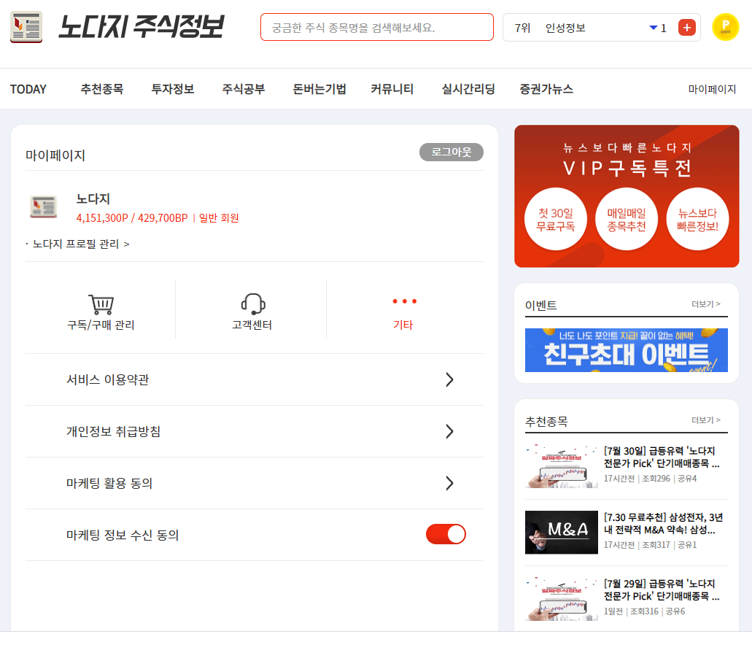
노다지
오주환
1
수신동의 해제 하여도 페이지 새로고침 후 -> 다시 동의로 되어있음

Slide 56
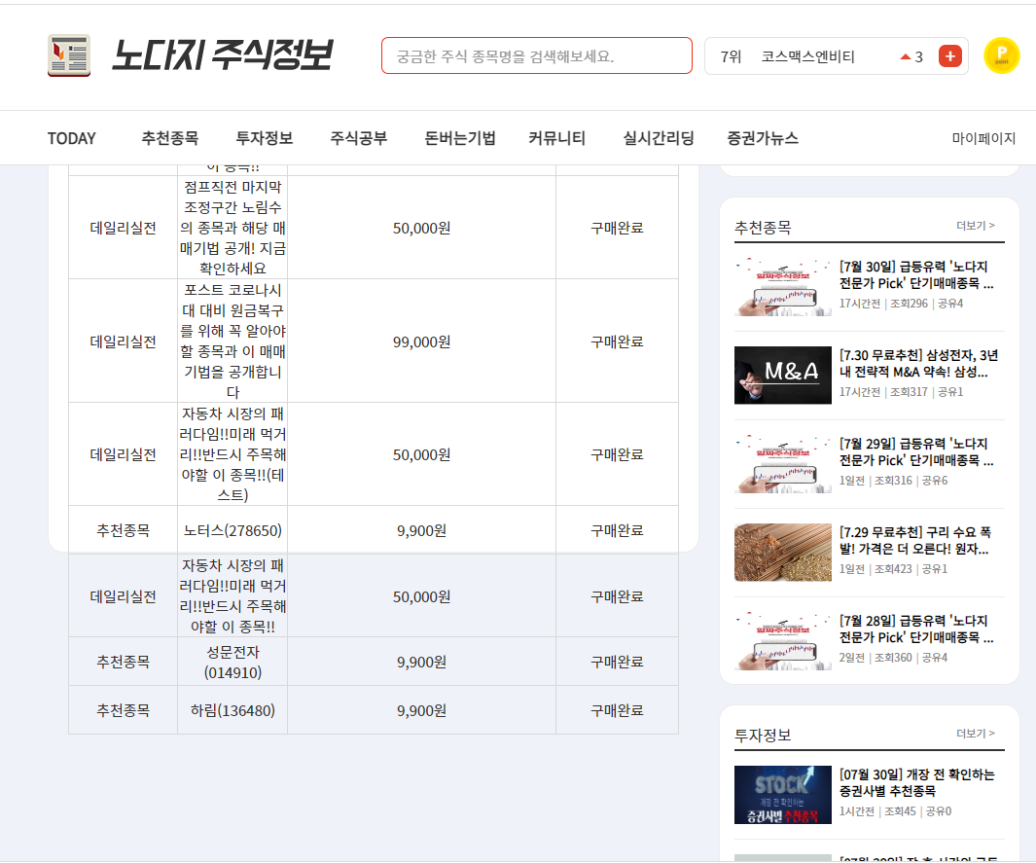
노다지
오주환
2
테이블표 벗어남 > 최대 10개씩, 숫자 메뉴판 형태로

Slide 57
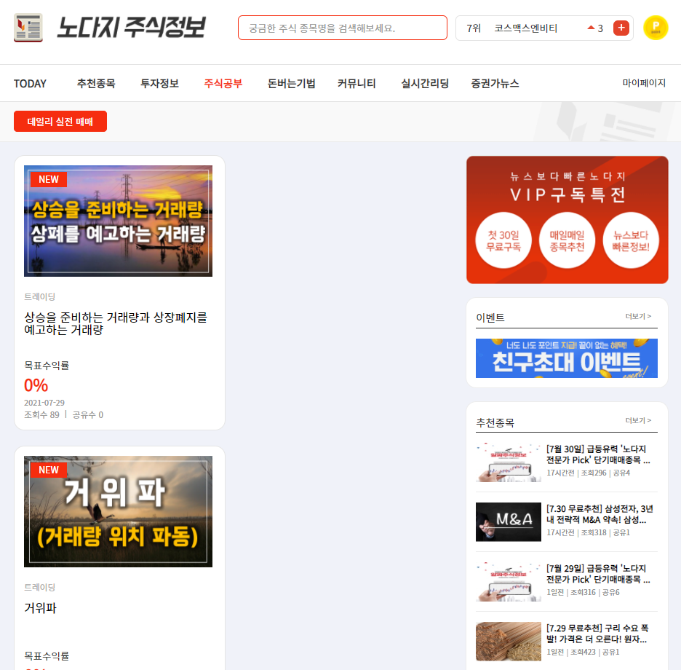
노다지
오주환
3
확대/축소 사이즈 조정 후
> UI 이상

Slide 58
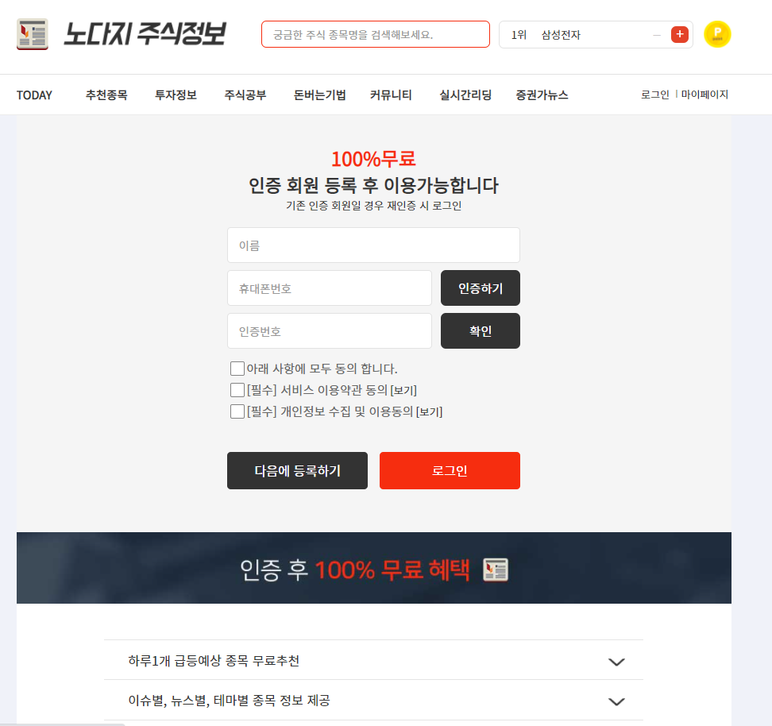
노다지
오주환
4
클릭 시 반응 없음
버튼 삭제 요망

Slide 59
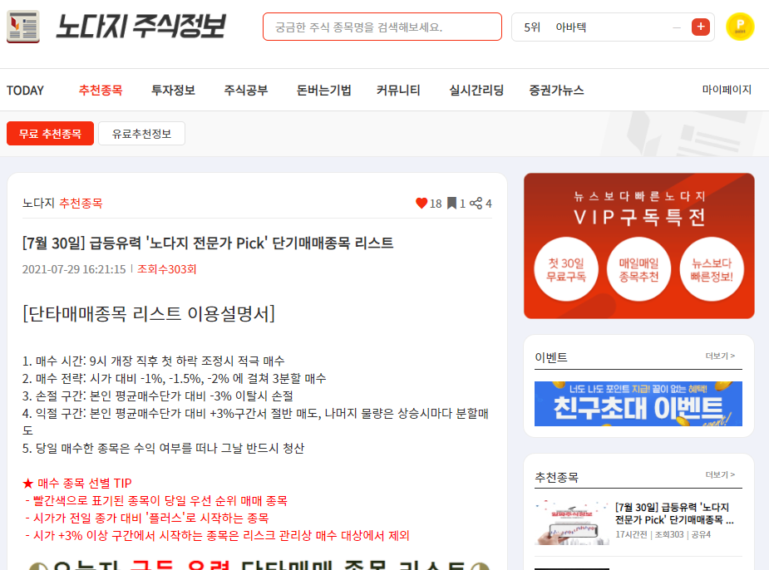
노다지
오주환
한번 클릭 -> 체크됨
두번 클릭 -> 해제가 안됨
5

Slide 60
노다지
오주환
6
크롬 기준
마우스 휠 – 스크롤링 시
처음 부분에서 끊어지는 경향이 있음

Slide 61
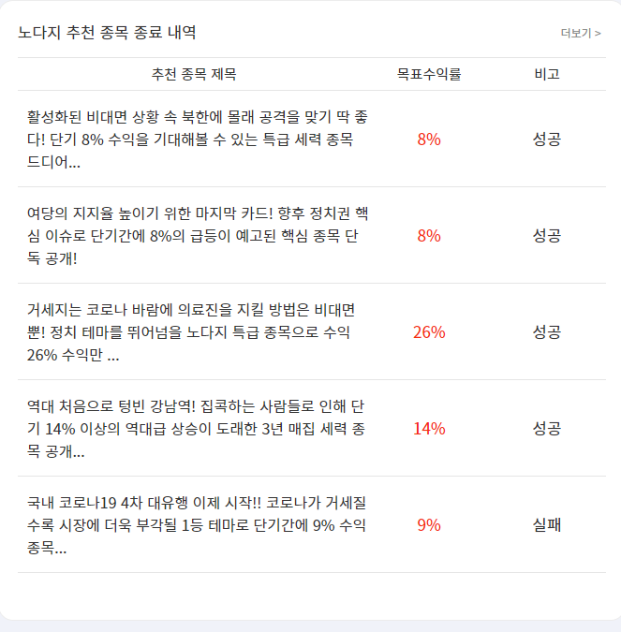
노다지 5.10
오주환
7
(유료
추천종목명)
추천종목 - 유료추천종목
종료된 항목에 한해서만
추천 종목명 표시
버그X 개선사항
(유료
추천종목명)
(유료
추천종목명)
(유료
추천종목명)
(유료
추천종목명)

Slide 62
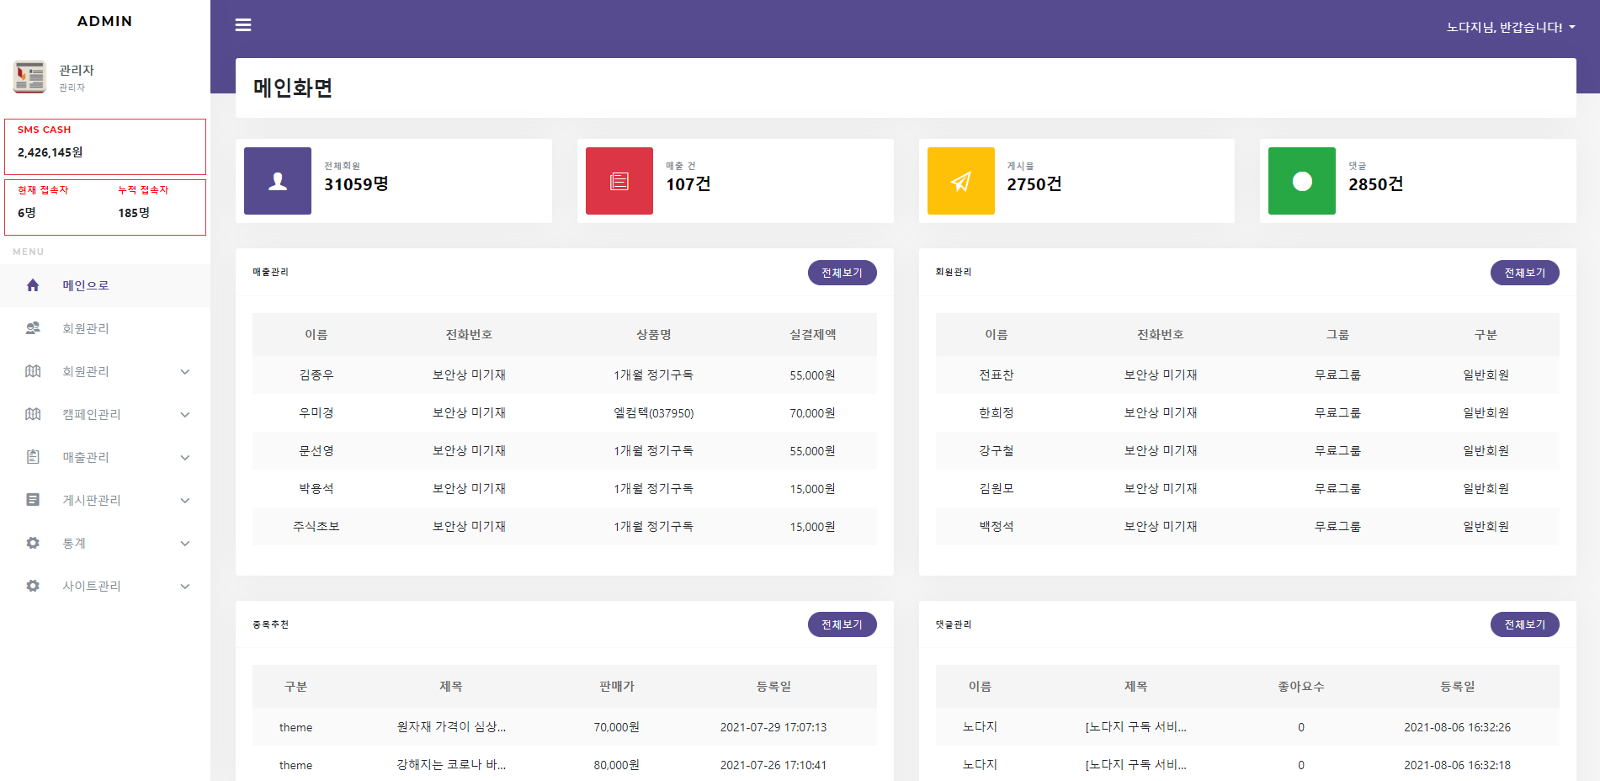

노다지
변경
변경 | ADMIN > 게시판 관리 기존: 어느 게시판이 어디에 있는지 서칭하기가 어렵고 상단 ‘드롭박스’ 에서 선택해서 진입했음 변경안: 모든 게시판을 다 밖으로 빼놓았음 + 이번 개선사항을 진행하면서 수정 의도: 드롭박스를 통해 게시판 진입을 하지 않기 위함
1. | 투자정보관리 기존: [게시판관리] – [공개정보] 에 있던 TODAY, 투자정보, 주식공부, 핵심정보 의 게시판 및 카테고리를 변경: 게시판형태로 분리 > [투자정보관리] 항목에 분류
2. | 커뮤니티관리 기존: [게시판관리] – [공개정보] 에 있던 공지사항, 이벤트 변경: 공지사항, 이벤트 , 커뮤니티 + 새로 생긴 게시판 [이거어때요], [손절해요] > [커뮤니티관리] 항목에 분류
1
투자정보관리
변경
TODAY
데일리 Check
이슈분석
시황분석
종목분석
주식공부
핵심정보
메인으로
회원관리
캠페인관리
매출관리
투자정보관리
커뮤니티관리
종목추천관리
데일리 실전매매
고객센터관리
통계
사이트 관리
2
커뮤니티관리
이거어때요
손절해요
노다지 질문
노다지 건의
이벤트
공지사항
3
종목추천관리
무료 추천종목
유료 이슈별 종목
유료 뉴스별 종목
유료 테마별 종목

Slide 63
노다지
변경
3. | 종목추천관리 기존: [게사판관리] – [공개정보] 의 추천종목 / [종목추천] 및 카테고리 변경: 추천종목 + [종목추천] 을 > 종목추천관리 게시판 항목으로 분류
1
투자정보관리
변경
TODAY
데일리 Check
이슈분석
시황분석
종목분석
주식공부
핵심정보
메인으로
회원관리
캠페인관리
매출관리
투자정보관리
커뮤니티관리
종목추천관리
데일리 실전매매
고객센터관리
통계
사이트 관리
2
커뮤니티관리
이거어때요
손절해요
노다지 질문
노다지 건의
이벤트
공지사항
3
종목추천관리
무료 추천종목
유료 이슈별 종목
유료 뉴스별 종목
유료 테마별 종목

Slide 64
노다지
4. | 사이트 관리 - [댓글관리] 기존 : [게시판관리] - [공개정보] 에 있던 댓글관리 변경 : 사이트 관리 항목으로 분류 -------------------------------------- 추가 *종목 분석 영상 관리 새로 추가된 메뉴 [종목심층분석] 의 관리자 페이지 종목 검색 후 나오는 페이지를 말함
메인으로
회원관리
캠페인관리
매출관리
투자정보관리
커뮤니티관리
종목추천관리
데일리 실전매매
고객센터관리
통계
사이트 관리
사이트관리
약관/개인정보/기차
Admin권한과리
배너 및 광고관리
문자발송
문자문구 설정
문자발송 내역
PUSH발송
PUSH발송 내역
고객별 컨텐츠 공유확인
친구 초대 추천인 관리
댓글관리 (이동)
종목 분석 영상 관리
(추가)
4

Slide 65

노다지
기존 기획 + 추가 멘트
4. | 사이트 관리 - [댓글관리] 기존 : [게시판관리] - [공개정보] 에 있던 댓글관리 변경 : 사이트 관리 항목으로 분류 -------------------------------------- 추가 *종목 분석 영상 관리 새로 추가된 메뉴 [종목심층분석] 의 관리자 페이지 종목 검색 후 나오는 페이지를 말함
클릭시 ‘게시글 상세페이지’로 이동, 댓글 노출O (다음 슬라이드 참고)
게시글만 수정 가능, 댓글 노출X (현재와 동일)

Slide 66
노다지
기존 기획 + 추가 멘트
댓글을 달 수 있는 곳:
1. 무료 추천종목
2. 데일리Check & 이슈분석 & 시황분석 & 종목분석
3. 주식공부 – 기초 / 실전 / 용어
4. 커뮤니티 – 이거어때요 / 손절해요 / 공지사항
[컨텐츠 수정] 클릭시 게시글 수정 페이지로 이동
해당하는 게시글에 관리자가 내용 입력후, [댓글 등록] 클릭시 댓글이 달림
현재 달린 댓글수 표기 *최신작성일이 위로 오도록 댓글 정렬
[삭제] 버튼 클릭시 3a 시스템 메시지 오픈 [취소] 클릭시 삭제가 취소되며, 현재 상태 유지 [확인] 클릭시 댓글 삭제됨
[숨김] 버튼 클릭시 4a 시스템 메시지 오픈 [취소] 클릭시 숨김 취소되며 현재 상태 유지 [확인] 클릭시 댓글 숨김 처리, [숨김] →[노출]로 변경
컨텐츠 내용
1
컨텐츠 수정
{댓글 내용)
2
댓글 등록
{작성일자} 관리자
3
댓글 {댓글수}
4
5
Texttexttext…
수정
삭제
숨김
노출
{작성일자} {작성자}
등록
4a
5a
Alert
구분 | 상태 | 문구
댓글등록BTN | 댓글 미입력 | 댓글을 입력해주세요.
 | 댓글 입력 | 댓글이 등록되었습니다.
수정BTN | 댓글 내용 수정 | 댓글 수정이 완료되었습니다.
삭제 [확인] BTN | 댓글 삭제 요청 | 삭제되었습니다.
숨김 [확인] BTN | 댓글 숨김 요청 | 댓글이 숨김처리 되었습니다.
취소
댓글을 삭제하겠습니까?
삭제 후에는 복구할 수 없습니다.
댓글을 숨김처리 하겠습니까?
확인
취소
확인
취소

Slide 67


종목 정보 메뉴 고도화
컨텐츠 작성 페이지
어드민 > 종목추천관리, 투자정보 관리 > 컨텐츠 작성
허상호
기존 기획 + 추가 멘트
추천종목 컨텐츠 작성
투자정보 컨텐츠 작성
*해당 정보가 적용되는 콘텐츠 :
추천종목 (무료추천종목),
투자정보 (데일리 check, 이슈분석, 시황분석, 종목분석)
신규 입력 영역 추가 : 2번 관련 종목 코 드 필드 참조
관련 종목 연결 : 2a 영역 선택된 종목의 종목들과 해당 콘텐츠 연결 a) 선택된 종목 : 2b->2c 검색 및 선택을 통해 선택된 종목 목록 출력 - x 선택 시 선택된 종목 삭제 - 다중 등록 가능 b) 종목 검색 입력창 : 입력한 키워드에 따라 일치하는 검색 결과 출력 c) 종목 검색 결과 : 선택 시 2a 선택된 종목 입력창에 반영
1
1
관련 종목 연결
2
연결된 종목
2a
005930 삼성전자 X
006400 삼성SDI X
종목 검색
2b
삼
005930
005935
006400
000810
2c
삼성전자
삼성전자우
삼성SDI
삼성화재

Slide 68


어드민 > 투자정보 관리 > 데일리 check / 이슈분석 / 시황분석 / 종목분석
1
‘공개정보’에서 {현재 메뉴명} > {소메뉴명} 으로 수정 예: 투자정보 관리 > 데일리 check, 투자정보 관리 > 이슈분석
컨텐츠 작성 {투자정보 관리 소메뉴명}으로 변경 예: 컨텐츠 작성 (데일리 check), 컨텐츠 작성 (이슈분석)
데일리 check / 이슈분석 / 시황분석 / 종목분석 게시판 목록은 현재와 동일하되, 1번의 드롭다운 삭제
제목+내용 검색박스를 2a처럼 드롭다운박스 선택 후 검색하는 것으로 수정 - 제목+내용 검색 - 종목명 검색
[댓글] 필드 추가하여 해당 게시글에 달린 댓글 수 카운트 *총 댓글수(숨김처리한 댓글수) *총 댓글수에 숨김처리한 댓글수는 집계X
현재 공개정보 > 투자정보에 있는 카테고리 드롭다운 삭제
2
4a
제목+내용 ▼
검색
검색어 입력
드롭다운 삭제
종목명
3
4
5
댓글
3(0)
0(1)

Slide 69


어드민 > 투자정보 관리 > 주식공부
1
‘공개정보’ → ‘투자정보 관리 > 주식공부‘ 로 수정
주식공부 게시판 목록의 메뉴 드롭박스를 주식공부 컨텐츠 작성에 있는 카테고리 박스(1a)로 변경
[댓글] 필드 추가하여 해당 게시글에 달린 댓글 수 카운트
2
3
댓글
3(0)
0(1)
2a
카테고리
기초 ▼
실전
용어

Slide 70

어드민 > 커뮤니티 관리 목록
1
기존: ‘공개정보’ → ‘커뮤니티 관리 >
변경: [종목토론방 명]
[댓글] 필드 추가하여 해당 게시글에 달린 댓글 수 카운트
삭제
3
댓글
3(0)
0(1)

Slide 71


어드민 > 커뮤니티 관리 > 게시글 상세
커뮤니티 관리 > 종목토론방
컨텐츠 작성 {커뮤니티 관리 소메뉴명}으로 변경 ex) 컨텐츠 작성 (이거어때요), 컨텐츠 작성 (손절해요)
[이거어때요], [손절해요] 의 경우, 게시글 내용 하단에 선택한 종목명 노출
*공지사항/이벤트의 경우에는 노출되지 않음
1
삭제
2
종목 선택
이월드
삼부토건
티케이케미칼

Slide 72


어드민 > 커뮤니티 관리 > 게시글 생성
커뮤니티 관리 > 종목토론방 명
PC 우측 썸네일 추가 영역 하단에 ‘종목 선택’ 영역 추가 *어드민에서 종목토론방 게시글 생성시 입력할 수 있는 종목 선택은 프론트에서와 동일
컨텐츠 작성 (종목토론방 명)
삭제
1
종목 선택
종목명을 입력하세요(최대 3개 가능)
이월드
삼부토건
티케이케미칼

Slide 73

어드민 > 종목추천관리
1
‘종목추천’에서 {현재 메뉴명} > {소메뉴명} 으로 수정 예: 종목추천 관리 > 무료 추천종목, 종목추천 관리 > 유료 이슈별 종목
삭제

Slide 74

어드민 > 사이트 관리 > 댓글관리
1
‘사이트 관리 > 댓글관리’로 문구 수정
댓글을 달 수 있는 게시판 목록 드롭다운 박스로 변경
[제목] 필드를 3a, 3b필드로 수정 3a: [댓글] 필드 추가, 댓글 내용 미리보기(30자 제한) 3b: [원글 제목] 필드 추가, 댓글이 달린 게시글의 제목 노출(30자 제한) *글자수 제한은 퍼블작업시 확인 필요 *3b 클릭시 [게시글 상세 페이지]로 이동, 슬라이드 p19
[분류] 필드 추가하여 해당 댓글이 달린 게시글이 어떤 게시판에 속한 것인지 2번의 값 노출
2
전체댓글 ▼
전체댓글
무료추천종목
데일리 Check
이슈분석
시황분석
종목분석
주식공부(기초)
주식공부(실전)
주식공부(용어)
종목토론방
자유게시판
커뮤니티 공지사항
3
4
분류
데일리 Check
데일리 Check
데일리 Check
3a
3b
적용된 스타일 삭제
댓글
원글 제목
{댓글 내용}
{댓글이 달린 게시글 제목}
내일잠급증예고는 어디에 가입해야 합니까?...
[07월 09일] 내일장 급등 테마 예고

Slide 75
댓글 관리 정책
댓글 숨김/삭제 처리시, 프론트와 어드민에 보여지는 형식
댓글 정책 위반: 욕설, 음란성 내포글 등 관리자가 검열하여 어드민에서 숨김 처리
사용자 삭제 처리: 사용자가 작성한 댓글 삭제 처리
관리자 삭제 처리: 댓글 정책 위반 및 기타 커뮤니티에 위반한 것으로 판단하여 어드민에서 삭제 처리
관리자 숨김 처리: 댓글 정책 위반이 아닌, 다른 사유에 의해(예: 리딩방 가입 유도 및 광고성 글 등) 관리자가 검열하여 어드민에서 숨김 처리
Front 노출 | Admin 노출 | 액션
댓글 정책에 위반된 댓글입니다. | {댓글 내용} | 관리자 숨김 처리
사용자에 의해 삭제된 댓글입니다. | 사용자에 의해 삭제된 댓글입니다. | 사용자 삭제 처리
삭제된 댓글입니다. | 삭제된 댓글입니다. | 관리자 삭제 처리
관리자에 의해 숨김처리된 댓글입니다. | {댓글 내용} | 관리자 숨김 처리
1
2
3
4

Slide 76


종목 정보 메뉴 고도화
종목 분석 영상 관리
어드민 1.1.5.10
허상호
종목 분석 영상 관리
*신규페이지
검색 : 종목코드 or 제목으로 검색
콘텐츠 생성 간 입력한 종목코드 및 종목명 출력
콘텐츠 생성 간 입력한 제목 입력
콘텐츠 수정 / 삭제 - 콘텐츠 수정 : 1.1.5.10.2 콘텐츠 상세 페이지로 이동 - 콘텐츠 삭제 : 삭제 확인 팝업 출력
10개까지 출력 후 페이징 : 목록 수 선택을 통해 출력 수 조정 가능
생성 : 1.1.5.10.1 콘텐츠 생성 페이지로 이동
1
목록수
▼
종목 코드 or 제목
검색
번호 | 종목코드(종목명) | 제목 | 작성자 | 등록일 | 관리
{연번} | {종목코드(종목명)} | {제목} | {작성자} | {등록일}
118 | 064350(현대로템) | 청개구리 전문가의 명쾌한 분석! 증권TV | 관리자 | 2021-05-31 16:53:30
117 | 050090(휘닉스소재) | 청개구리 전문가의 명쾌한 분석! 증권TV | 관리자 | 2021-05-31 16:53:30
116 | 207940(삼성바이오로직스) | 청개구리 전문가의 명쾌한 분석! 증권TV | 관리자 | 2021-05-31 16:53:30
115 | 207940(삼성바이오로직스) | 청개구리 전문가의 명쾌한 분석! 증권TV | 관리자 | 2021-05-31 16:53:30
114 | 037950(엘컴텍) | 청개구리 전문가의 명쾌한 분석! 증권TV | 관리자 | 2021-05-31 16:53:30
113 | 030720(동원수산) | 청개구리 전문가의 명쾌한 분석! 증권TV | 관리자 | 2021-05-31 16:53:30
112 | 020560(아시아나항공) | 청개구리 전문가의 명쾌한 분석! 증권TV | 관리자 | 2021-05-31 16:53:30
2
3
4
5
….
6
생성
t
1
2
3
4
…
9
10
u
- 종목 분석 영상 관리

Slide 77
종목 정보 메뉴 고도화
종목 분석 영상 생성
어드민 1.1.5.10.1
허상호
종목 분석 영상 생성
제목 입력 영역 : 콘텐츠 제목으로 사용
관련 종목 연결 : 2a 영역 선택된 종목의 종목들과 해당 콘텐츠 연결 a) 선택된 종목 : 2b->2c 검색 및 선택을 통해 선택된 종목 목록 출력 - x 선택 시 선택된 종목 삭제 - 1개만 등록 가능 b) 종목 검색 입력창 : 입력한 키워드에 따라 일치하는 검색 결과 출력 c) 종목 검색 결과 : 선택 시 2a 선택된 종목 입력창에 반영
영상 URL 입력 영역
작성자
제목
1
관련 종목 연결
2
연결된 종목(1개만 선택 가능)
2a
005930 삼성전자 X
종목 검색
2b
삼
005930
005935
006400
000810
2c
삼성전자
삼성전자우
삼성SDI
삼성화재
영상 URL
3
등록
취소
- 종목 분석 영상 관리

Slide 78
종목 정보 메뉴 고도화
종목 분석 영상 상세
어드민 1.1.5.10.2
허상호
종목 분석 영상 상세
*생성 페이지와 폼/기능 동일
작성자
관리자
제목
청개구리 전문가의 명쾌한 분석! 증권TV
관련 종목 연결
연결된 종목(1개만 선택 가능)
005930 삼성전자 X
종목 검색
영상 URL
https://youtu.be
등록
취소
- 종목 분석 영상 관리

